Slide 1
Jardín japonés
Selección de textos y fotografías por
JOSE ELIAS BONELLS

Slide 2
EL JARDIN JAPONES
Los jardines japoneses son jardines tradicionales que crean paisajes idealizados en miniatura, a menudo de una manera muy abstracta y estilizada. Los jardines de los emperadores y nobles fueron diseñados para la recreación y el placer estético, mientras que los jardines de los templos budistas fueron diseñados para la contemplación y la meditación.

Slide 3
Estilos japoneses son el jardín karesansui , jardines japoneses roca o jardines zen, que son los jardines de meditación, donde la arena blanca reemplaza el agua; roji , jardines sencillos y rústicos con casas de té, donde la ceremonia japonesa del té se lleva a cabo; Kaiyu-shiki teien-, el paseo marítimo o los jardines paseo, donde el visitante sigue un recorrido por el jardín para ver paisajes cuidadosamente compuestas, y tsubo-Niwa, jardines de patio pequeños.
Los jardines japoneses se desarrollaron bajo la influencia de los jardines chinos , pero los diseñadores de jardines japoneses poco a poco comenzaron a desarrollar su propia estética, basada en materiales y cultura japonesa,

Slide 4
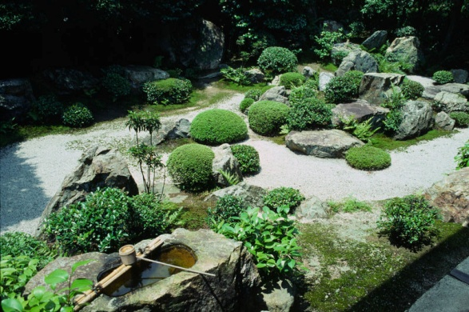
En el período Edo , el jardín japonés tenía su aspecto distintivo.
Desde el final del siglo XIX, los jardines japoneses también se han adaptado a la configuración occidental.

Slide 5
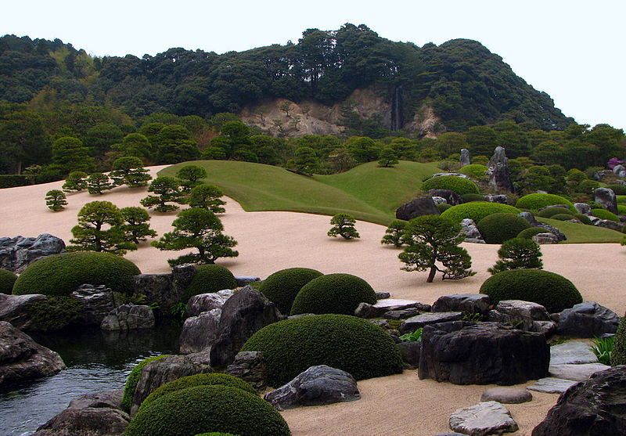
Notes:
Adachi_Museum of Art Garden

Slide 6
Historia .-Orígenes de los jardines japoneses
Los jardines japoneses aparecieron por primera vez en la isla de Honshu , la isla central grande de Japón.
En su aspecto físico se vieron influidos por las distintas características de los paisajes agrestes Honshu, picos volcánicos, valles estrechos y arroyos de montaña con cascadas , lagos y playas de piedras pequeñas.
También fueron influenciados por la gran variedad de flores y especies diferentes de árboles, árboles de hoja perenne en particular, de las islas, y por las cuatro estaciones en Japón, incluyendo veranos calurosos y húmedos e inviernos nevados.

Slide 7
Los jardines japoneses tienen sus raíces en la religión japonesa sintoísta , con su historia de la creación de ocho islas perfectas, y del Shinchi, los lagos de los dioses.
Santuarios prehistóricos sintoístas al kami , los dioses y los espíritus, se encuentran en las playas y en los bosques de toda la isla.
A veces tomaba la forma de las rocas inusuales o árboles, que fueron marcados con cuerdas de fibra de arroz ( shimenawa ), y rodeado con piedras o guijarros blancos, símbolo de pureza.
El patio de grava blanca se convirtió en un rasgo característico de los santuarios sintoístas , en palacios imperiales, templos budistas, y los jardines zen.

Slide 8
Los jardines japoneses también fueron fuertemente influenciados por la filosofía china del taoísmo , y el budismo Amida, importado de China en o alrededor de 552 AD.
Leyendas taoístas hablaban de cinco islas montañosas habitadas por los ocho inmortales , que vivían en perfecta armonía con la naturaleza. Cada inmortal voló desde su casa en las montañas en la parte posterior de una grulla .
Las propias islas estaban situadas en la parte posterior de una tortuga enorme.
En Japón, las cinco islas de la leyenda china se convirtieron en una isla, llamada Horai-zen, o Monte Horai

Slide 9
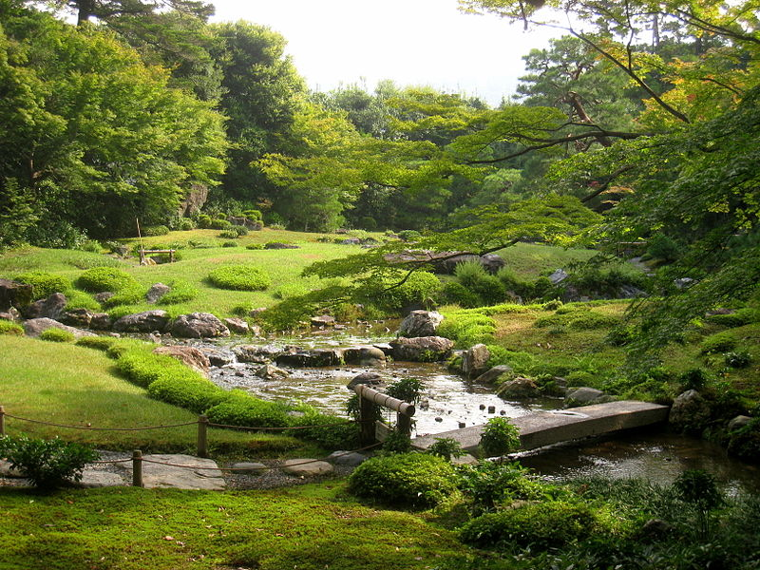
Las réplicas de esta legendaria montaña, símbolo de un mundo perfecto, son una característica común de los jardines japoneses, como son las rocas que representan a las tortugas y grullas.
Notes:
Murin-an,_Kyoto_

Slide 10
Los jardines japoneses en la antigüedad
Los primeros jardines japoneses grabados eran los jardines de recreo de los emperadores japoneses y los nobles.
Se menciona en varios pasajes breves de Nihon Shoki , la primera crónica de la historia de Japón, publicado en el año 720 dC
En la primavera del año 74 dC, la crónica registra: "El emperador Keiko puso una carpa en un estanque de unos pocos, y se gozó de que verlos mañana y por la tarde ".

Slide 11
Al año siguiente, "El emperador puso en marcha un barco de doble casco en el estanque de Ijishi en Ihare, y subió a la barca con su concubina imperial, y juntos se dieron un festín suntuoso ".
Y en el 486, "El Emperador Kenzo salió al jardín y se regalaban a la orilla de un arroyo sinuoso .
El jardín chino tuvo una influencia muy fuerte en los jardines japoneses tempranos.
En torno a 552 dC el budismo se instaló oficialmente en China, a través de Corea, en Japón.
Entre 600 y 612, el emperador japonés envió cuatro legaciones ante el Tribunal de los chinos dinastía Sui . Entre 630 y 838, la corte china envió quince legaciones más a la corte de la dinastía Tang .

Slide 12
Estas legaciones, con más de 500 miembros cada una, incluidos los diplomáticos, académicos, estudiantes, monjes budistas, y traductores.
Ellos trajeron la escritura china, objetos de arte, así como descripciones detalladas de los jardines chinos.
En el año 612, la emperatriz Suiko tenía jardín construido con una montaña artificial, lo que representa Shumi-Sen, o el Monte Sumeru , reputado en leyendas hindúes y budistas en las que se ubicaba en el centro del mundo. Durante el reinado de la emperatriz uno de sus ministros, Soga no Umako, tenía un jardín construido en su palacio con un lago con varias islas pequeñas, en representación de las islas de los Ocho Inmortales famosos en leyendas chinas y filosofía taoísta .

Slide 13
Este palacio pasó a ser propiedad de los emperadores japoneses, fue nombrado "El Palacio de las islas", y fue mencionado varias veces en el Man'yōshū , la "Colección de Hojas Incontables", la colección más antigua conocida de la poesía japonesa.
En efecto, de la pequeña cantidad de evidencia disponible literaria y arqueológica que los jardines japoneses de esta época eran versiones moderadas de los jardines imperiales de la dinastía Tang , con grandes lagos salpicados de islas artificiales y montañas artificiales.
Mientras que tenían un simbolismo budista y taoísta, que estaban destinados a ser los jardines de recreo, y espacios para fiestas y celebraciones.
Al igual que los emperadores chinos y judiciales, los aristócratas japoneses disfrutaban de sus jardines en pequeños botes con cabezas de dragón talladas.

Slide 14
Jardines del período Heian (794-1185)
En 794, al comienzo de la Período Heian , la corte japonesa trasladó su capital a Heian-Kyo (actual Kioto). Durante este período, hubo tres diferentes tipos de jardines, jardines palacio y los jardines de los nobles de la capital, los jardines de las villas de las afueras de la ciudad, y los jardines de los templos.
La arquitectura de los palacios, residencias y jardines en el período Heian seguido de la práctica china.
Casas y jardines estaban alineados en un eje norte-sur, con la residencia en el norte y los edificios ceremoniales y jardín principal hacia el sur, había dos largas alas hacia el sur, como los brazos de un sillón, con el jardín, entre ellos .

Slide 15
Los jardines aparecen con uno o más lagos conectados por puentes y arroyos serpenteantes.
El jardín sur de la residencia imperial tenía una característica especial japonesa, una gran zona vacía de blanca arena o grava.
El emperador era el sumo sacerdote de Japón, y la pureza de arena blanca representaba y era un lugar donde los dioses podían ser invitados a visitar.
El lugar era utilizado para ceremonias religiosas y danzas para la acogida de los dioses

Slide 16
El diseño del jardín se determinó estrictamente de acuerdo con los principios de la geomancia tradicional china o feng shui .
El primer libro conocido en el arte del jardín japonés, el Sakuteiki (Actas de Mantener el jardín), escrito en el siglo 11, decía:
"Es un buen augurio para la corriente que llega desde el este, que para entrar en el jardín, hay que pasar por debajo de la casa, y luego se van al sudeste.
De esta manera, el agua del dragón azul se lleva todos los espíritus malos de la casa hacia el tigre blanco “

Slide 17
Los jardines imperiales del Período Heian eran jardines de agua, en donde los visitantes paseaban en elegantes botes lacados, escuchaban música, veían las montañas lejanas, el canto, la lectura de la poesía, la pintura, y admiraban el paisaje del jardín.
La vida social en los jardines se describió memorablemente en la novela clásica japonesa, los Cuentos de Genji , escrita alrededor de 1005 por Murasaki Shikibu, una dama de honor de la emperatriz.
Las huellas de un lago artificial tal, Osawa no ike, cerca de la Daikaku-ji Temple en Kyoto, todavía se pueden ver.
Fue construido por el emperador Saga , que gobernó desde 809 hasta 823, y se dice que está inspirado por el lago Dongting en China.

Slide 18
Una réplica a escala reducida del Palacio Imperial de Kioto de 794 dC, el Heian-Jingu, fue construido en Kyoto en 1895 para celebrar el cumpleaños de 1100a la ciudad.
El jardín sur es famoso por sus cerezos en flor en primavera, y para azaleas en el comienzo del verano.
El jardín oeste es conocido por los iris en junio, y el gran lago al este jardín recuerda a las partes navegación ocio del siglo octavo.
Cerca del final del período Heian una nueva arquitectura apareció en el estilo de los jardines, creado por los seguidores del budismo de la Tierra Pura .
Estos fueron llamados "Jardines del Paraíso", construidos para representar el paraíso legendario de Occidente, donde el Buda Amida gobernaba.

Slide 19
Estos fueron construidos por los nobles que querían hacer valer su poder y la independencia de la familia imperial, que fue cada vez más débil.
El mejor ejemplo superviviente de un Jardín del Paraíso es Byodo-in en Uji, cerca de Kyoto.
Originalmente fue la villa de Fujiwara Michinaga , (966-1028), quien casó a sus hijas a los hijos del Emperador. Después de su muerte, su hijo transformó la villa en un templo, y en 1053 construyó el Salón de Phoenix, que sigue en pie.
El Salón está construido en el estilo tradicional de un templo chino de la dinastía Song , en una isla en el lago. so.

Slide 20
Alberga una estatua dorada de Buda Amithaba, mirando hacia el oeste.
En el lago, en frente del templo hay una pequeña isla de piedras blancas, lo que representa el Monte Horai, la casa de los Ocho Inmortales de los taoístas, conectado con el templo por un puente, que simbolizaba el camino al paraíso.
Fue diseñado para la mediación y la contemplación, no como un parque de diversiones. Fue una lección de filosofía taoísta y budista creado con el paisaje y la arquitectura, y un prototipo para futuros jardines japoneses.

Slide 21
Notable jardines Heian existentes o recreados incluyen:
Daikaku-ji
Byodo-in
Palacio Imperial de Kioto
Joruri-ji

Slide 22
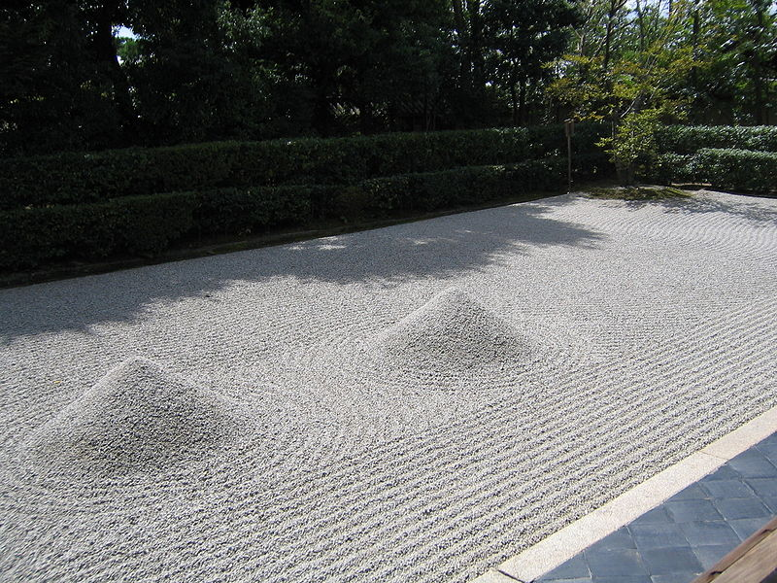
Notes:
Daisen-in

Slide 23
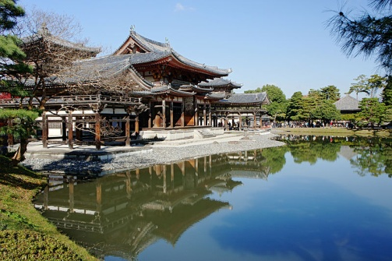
Notes:
Byodo-in_in_Uji

Slide 24
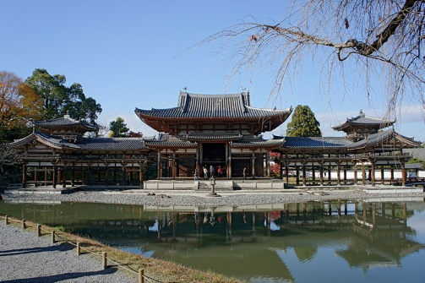
Notes:
Byodo-in_Uji

Slide 25
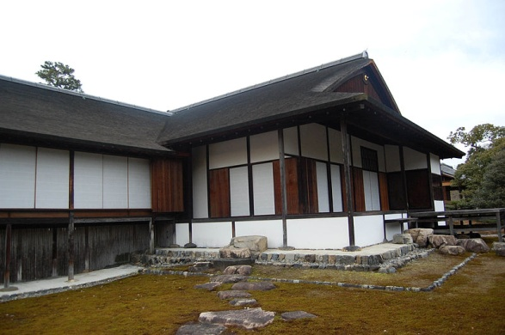
Notes:
Shoin.-Villa Imoerial Katsura

Slide 26
Kamakura y Muromachi períodos (1185-1573
La debilidad de los emperadores y la rivalidad de caudillos feudales dio lugar a dos guerras civiles (1156 y 1159), que destruyeron la mayor parte de Kyoto y sus jardines.
La capital se trasladó a Kamakura, Kanagawa , y luego de nuevo en 1336 con el cuarto Muromachi de Kyoto.
Los emperadores gobernaban sólo de nombre, el poder real estaba en manos de un gobernador militar, el shogun . Durante este período, el Gobierno volvió a abrir relaciones con China, que se había roto casi trescientos años antes. ".

Slide 27
Monjes japoneses fueron de nuevo a estudiar en China, y los monjes chinos llegaron a Japón, huyendo de las invasiones mongolas.
Los monjes trajeron consigo una nueva forma de budismo, llamada simplemente zen , o "meditación".
El primer jardín zen en Japón fue construido por un sacerdote chino en 1251 en Kamakura.
Japón disfrutó de un renacimiento de la religión, en las artes, y especialmente en los jardines.
Muchos jardines famosos fueron construidos en templos a principios de este período, incluyendo Kinkaku-ji , el Pabellón de Oro, construido en 1398, y Ginkaku-ji , el Pabellón de Plata, construido en 1482.

Slide 28
De alguna manera ellos siguieron los principios del zen de la espontaneidad, sencillez y moderación, pero en otros aspectos eran tradicionales chinos la Dinastía de los templos Song, los pisos superiores del Pabellón de Oro fueron cubiertos con pan de oro, y fueron rodeados por jardines tradicionales de agua.
El estilo de jardín más notable inventado en este período fue el jardín zen o jardín japonés de rocas . Uno de los mejores ejemplos, y uno de los más conocidos de todos los jardines japoneses es Ryoan-ji en Kyoto.
Este jardín tiene sólo 9 metros de ancho y una longitud de 24 metros.

Slide 29
Se compone de arena blanca cuidadosamente rastrillada para sugerir agua, y quince rocas cuidadosamente dispuestas, al igual que las islas pequeñas.
Está destinado a ser visto desde una posición de sentado en el porche de la residencia del abad del monasterio.
Ha habido muchos debates acerca de lo que las rocas se supone que representan, sino que, como historiador Gunter Nitschke escribió, "El jardín de Ryoan-ji no simboliza. No tiene el valor de representar cualquier belleza natural que se puede encontrar en el mundo, real o mítico. Lo considero como una composición abstracta de objetos "naturales" en el espacio, una composición cuya función es la de incitar a la mediación”

Slide 30
Varios de los famosos jardines zen de Kyoto fueron obra de un solo hombre, Muso Soseki (1275-1351). Era un monje, un descendiente de novena generación del Emperador Uda .
Él era también un político formidable tribunal, escritor y organizador, quien armó y financió naves para abrir el comercio con China, y fundó una organización llamada los Cinco Montañas, integrado por los monasterios zen más poderosos de Kyoto.
Fue el responsable de la construcción de los jardines zen de Nanzen-ji ; Saiho-ji (El jardín Moss), y el Tenryū-ji .

Slide 31
Jardines notables del Kamakura y períodos Muramachi incluyen:
Kinkaku-ji (el Pabellón Dorado)
Ginkaku-ji (el Pabellón de Plata)
Nanzen-ji
Saiho-ji (El jardín Moss)
Tenryu-ji
Daisen-in

Slide 32
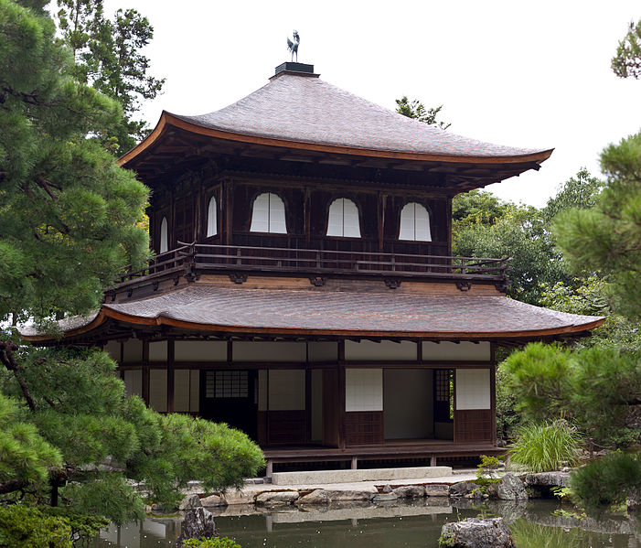
Notes:
Ginkaku-ji_after_being_restored_in_2008

Slide 33
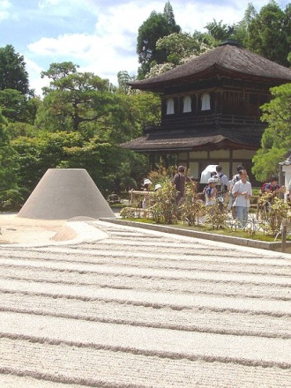
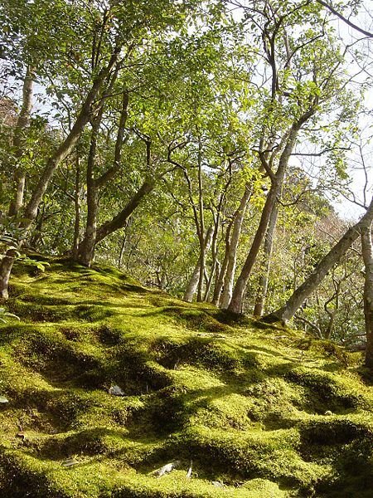
Notes:
Ginkaku-ji

Slide 34
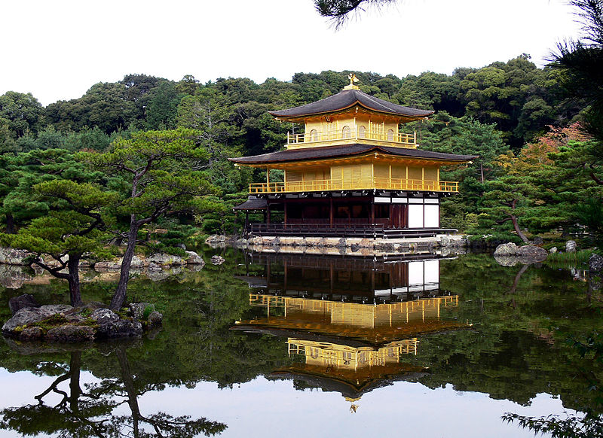
Notes:
Kinkaku-ji

Slide 35
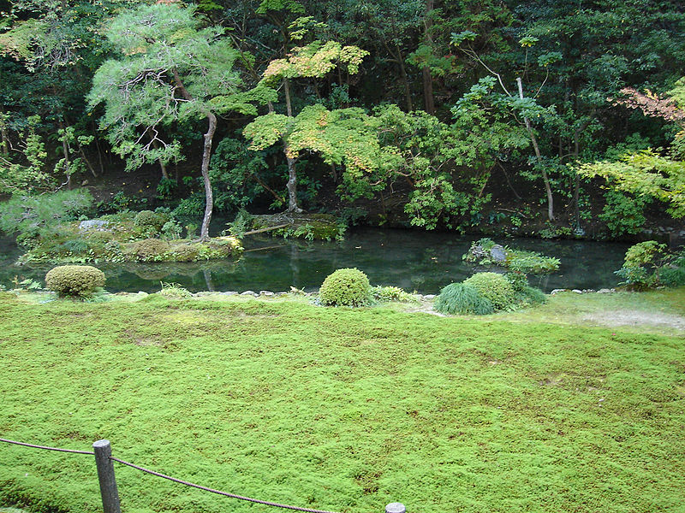
Notes:
Nanzen-ji

Slide 36
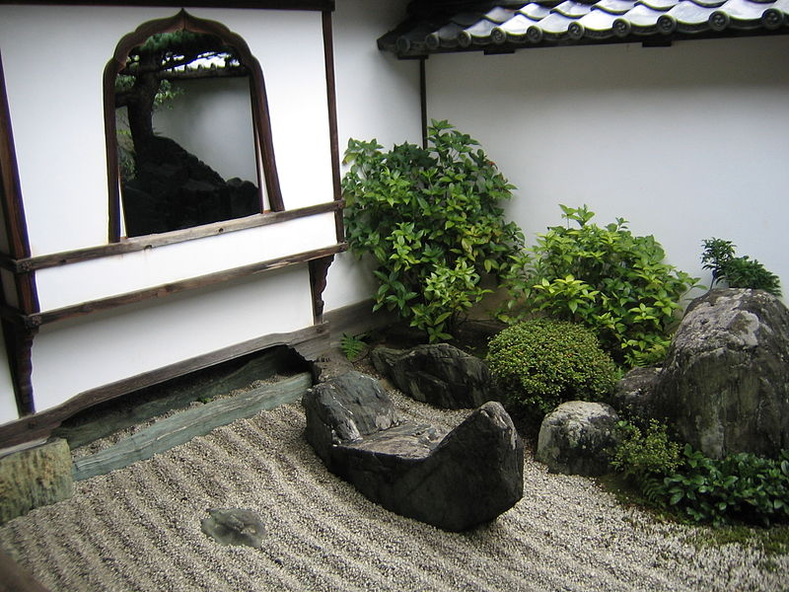
Notes:
Daisen-in

Slide 37
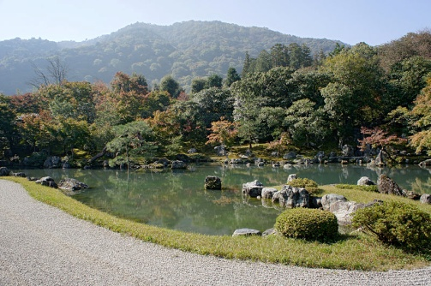
Notes:
Tenryuji_Kyoto

Slide 38
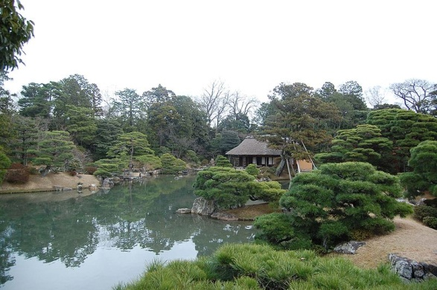
Notes:
Shokin-tei_seen_from_the_Geppa-ro

Slide 39
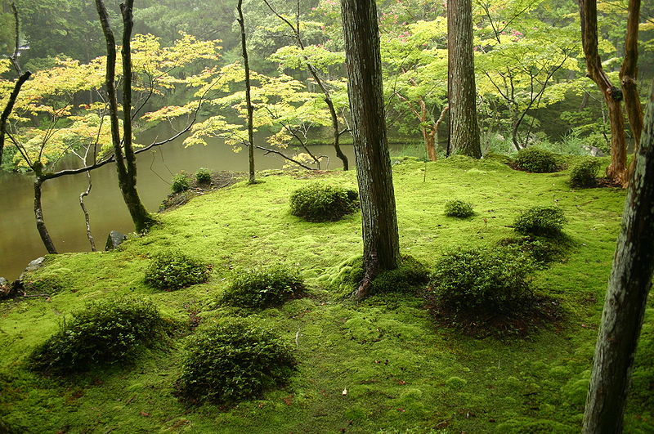
Notes:
Saihou-ji-Moss Garden

Slide 40
El Período Momoyama (1568-1600)
El período Momoyama fue corto, apenas 32 ​​años, y fue ocupado en gran parte con las guerras entre los daimyo , los líderes de los clanes feudales japoneses.
Los nuevos centros de poder y cultura en Japón fueron los castillos fortificados de los daimyo, alrededor de la cual las nuevas ciudades y jardines aparecieron.
El jardín característico de la época contó con uno o más estanques o lagos al lado de la residencia principal, o shoin , no lejos del castillo.
Estos jardines fueron hechos para ser vistos desde arriba, desde el castillo o residencia.

Slide 41
Los daimyos habían desarrollado las habilidades de cortar y levantar grandes piedras para construir sus castillos, y tenían ejércitos de soldados para que las movieran.
Los lagos artificiales rodeados por playas de piedras pequeñas y están decoradas con arreglos de cantos rodados, con puentes de piedra natural y trampolines.
Los jardines de este periodo combinaban elementos de un jardín de paseo, destinado a ser visto desde los serpenteantes senderos del jardín, con elementos del jardín zen, como montañas artificiales, destinados a ser contempladas desde la distancia.

Slide 42
El jardín más famoso de este tipo, construido en 1592, está situado cerca del castillo de Tokushima en la isla de Shikoku . Sus características notables incluyen un puente de 10,5 metros de largo hecho de dos piedras naturales.
Otro jardín notable de la época que aún existe es Sanbo-in , reconstruido por Toyotomi Hideyoshi en 1598 para celebrar el festival de los cerezos en flor, y recrear el esplendor de un jardín antiguo. Trescientos constructores de jardines trabajaron en el proyecto, la excavación de los lagos y la instalación de 700 bloques en un espacio de 540 metros cuadrados. El jardín fue diseñado para ser visto desde la terraza del pabellón principal, o desde el "Salón de la visión pura", ubicado en una elevación más alta en el jardín.

Slide 43
En el oriente del jardín, en una península, hay un arreglo de piedras diseñados para representar el mítico Monte Horai.
Un puente de madera lleva a una isla que representa una grulla, y un puente de piedra que une esta isla a otra que representa una tortuga. que está conectado por un puente de tierra cubierta de vuelta a la península.
El jardín incluye también una cascada al pie de una colina boscosa. Una de las características del jardín período Momoyama visible en Sanbo-in es la proximidad de los edificios con el agua.
El Período Momoyama también vio el desarrollo de la chanoyu (ceremonia del té), el chashitsu (casa de té) y el roji (jardín de té).

Slide 44
El te se había introducido en Japón desde China por los monjes budistas, que la utilizaban como estimulante para mantenerse despiertos durante largos periodos de meditación
El primer maestro de gran té, Sen no Rikyu (1522-1591), se define con el más mínimo detalle de la apariencia y las reglas de la casa de té y jardín de té, siguiendo el principio de wabi "refinamiento sobrio y tranquilo".
Seguir las reglas de Sen no Rikyu, la casa de té se suponía que sugieren la cabaña de un monje ermitaño. Era una estructura de madera muy pequeña y sencilla, a menudo con un techo de paja, con suficiente espacio interior para dos esteras tatami . La decoración sólo se permite dentro de un pergamino con una inscripción y una rama de un árbol. No tenía una vista al jardín.

Slide 45
El jardín también era pequeño, y constantemente regado a ser húmedo y verde.
Por lo general, tenía un árbol de cerezo o el olmo para que el color en la primavera, pero por lo demás no tenía brillantes flores o plantas exóticas que pudieran distraer la atención del visitante.
Un camino conducía a la entrada de la casa de té.
A lo largo del camino estaba esperando banco para los huéspedes y un privy, y una piedra de agua de las cuencas, cerca de la casa de té, donde los huéspedes se enjuagaban las manos y la boca antes de entrar en el salón de té a través de una pequeña puerta, cuadrada, llamado nijiri-guchi, o gatear " en la entrada ", que requiere inclinarse para pasarla

Slide 46
Sen no Rikyu decretó que el jardín se debe dejar unswept durante varias horas antes de la ceremonia, por lo que las hojas se dispersan de forma natural en el camino.
Jardines notables de este período son:
Tokushima Castle jardín en la isla de Shikoku .
Tai-una casa de té en Myōki-un templo en Kyoto , construido en 1582 por Sen no Rikyu .
Sanbo-in en Daigo-ji , en Kyoto (1598)

Slide 47
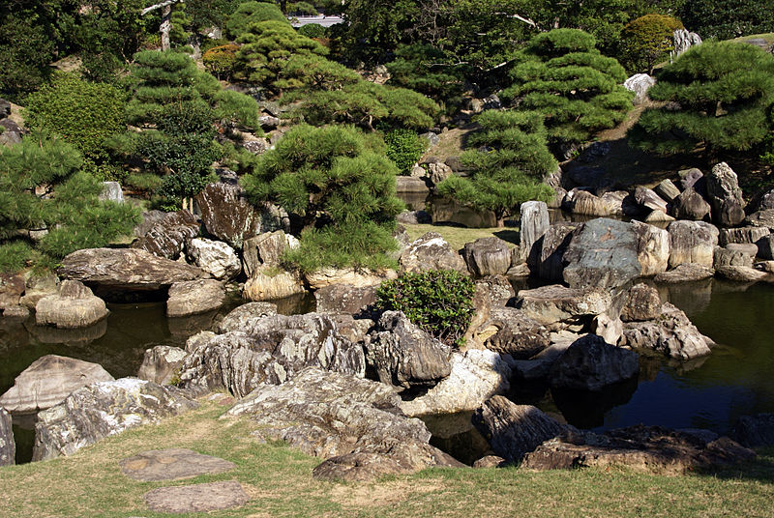
Notes:
Tokushima_Castle.-Front_Palace_Garden

Slide 48
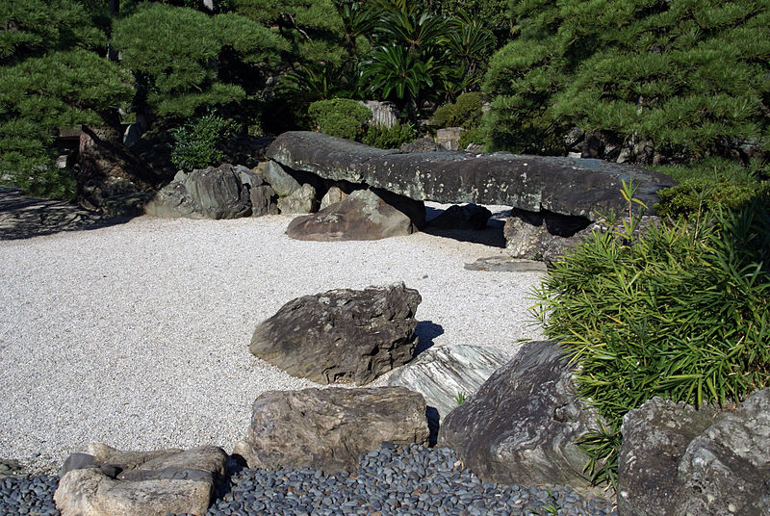
Notes:
Tokushima_Castle.-Front_Palace_Garden.-Puente

Slide 49
Período Edo (1615-1867)
Durante el período Edo , el poder fue ganado y consolidado por el clan Tokugawa , que se convirtieron en los shogun, y trasladaron la capital a Edo , que se convirtió en Tokio.
Durante este tiempo, el Japón, a excepción del puerto de Nagasaki, estaba prácticamente cerrado a los extranjeros, y a los japoneses no se les permitía viajar a cualquier país excepto China y los Países Bajos.
El emperador permaneció en Kyoto como un líder títere, con autoridad sólo sobre los asuntos culturales y religiosos.

Slide 50
Mientras que el centro político de Japón era ahora Tokio, Kyoto fue la capital cultural, el centro de la religión y el arte.
Los shogunes siempre y como los emperadores con poco poder, pero con generosos subsidios para la construcción de jardines.
El periodo Edo vio el uso generalizado de un nuevo tipo de arquitectura japonesa, llamada Sukiya zukuri , lo que significa, literalmente, "la construcción de acuerdo al gusto elegido".
El término apareció por primera vez a finales del siglo XVI se refiere a las casas de té aisladas. En un principio aplicado a las casas de campo simples de los guerreros Samouri y monjes budistas, pero en el período Edo fue utilizado en todo tipo de edificios y casas palacios .

Slide 51
El estilo Sukiya se utilizó en el jardín más famoso de la época, la Villa Imperial de Katsura en Kyoto. Los edificios fueron construidos de una manera muy simple, sin estilo de decoración , un prototipo de la arquitectura japonesa del futuro.
Se abría hacia el jardín, para que el jardín parecía completamente una parte del edificio.
Si el visitante se encontraba dentro o fuera del edificio, siempre tenía la sensación de que estaba en el centro de la naturaleza. Los edificios del jardín fueron dispuestos de manera que se veían siempre a partir de una recta diagonal, en lugar de verlos de sobre. Esta disposición tenía la ganko nombre poético, lo que significa, literalmente, "una formación de gansos salvajes en vuelo”.

Slide 52
La mayoría de los jardines de la época de Edo eran jardines paseo o jardines secos de rocas zen, y eran generalmente mucho más grandes que los jardines de épocas anteriores .
Los jardines paseo marítimo de la época hicieron uso extensivo de Shakkei , el endeudamiento de los paisajes a lo lejos, como montañas, y su integración en el jardín, o, mejor aún, la construcción del jardín en la ladera de una montaña y el uso de las diferentes elevaciones . Los jardines Edo de paseo marítimo se compone a menudo de una serie de Meisho , o los "famosos" puntos de vista, similar a las tarjetas postales.

Slide 53
Estos podrían ser imitaciones de famosos paisajes naturales, como el Monte Fuji, o escenas de leyendas taoístas o budistas y paisajes que ilustraban los versos de la poesía.
A diferencia de los jardines zen, que fueron diseñados para retratar la naturaleza.
Jardines de esta epoca son:
Shugakuin Villa Imperial
Shisen-dō , (1641)
Suizen-ji
Hama Rikyu
Koraku-en ( Okayama )
Ritsurin Jardín ( Takamatsu )
Koishikawa Koraku-en ( Tokio ), (1629)

Slide 54
Ninna-ji , Kyoto
Emman-in , Otsu
Sanzen-in , al norte de Kyoto
Chishaku-in , al sureste de Kyoto
Joju-in , en el templo de Kiyomizu , al sureste de Kyoto. (1688-1703)
Manshu-in , al noreste de Kyoto (1656)
Nanzen-ji , al este de Kyoto. (1688-1703)

Slide 55
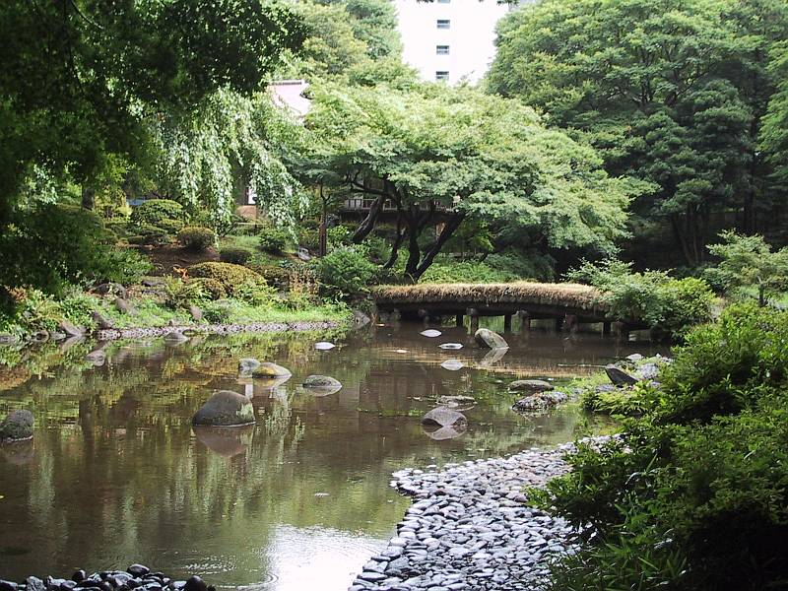
Notes:
Koishikawa Korakuen

Slide 56
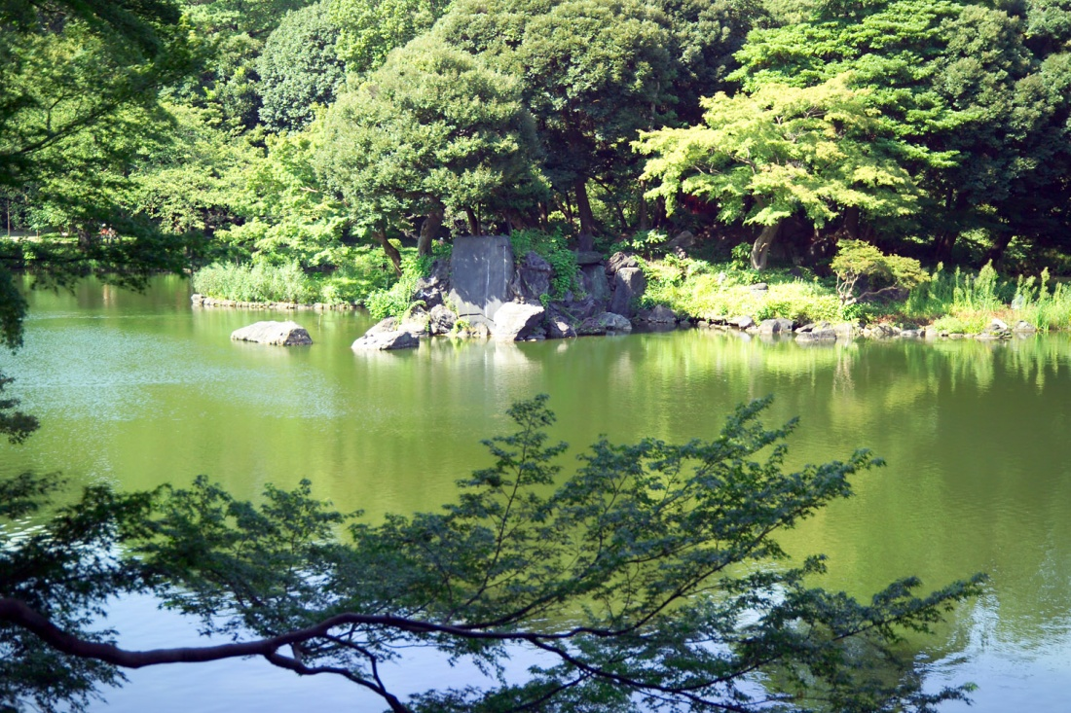
Notes:
Koishikawa Korakuen

Slide 57
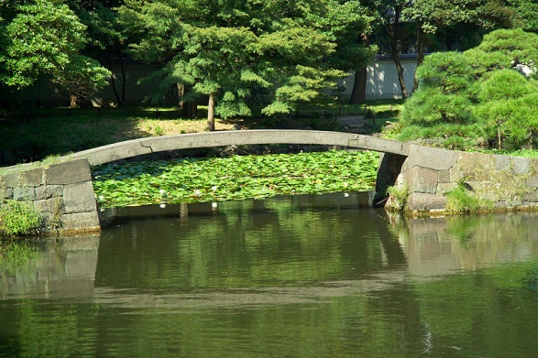
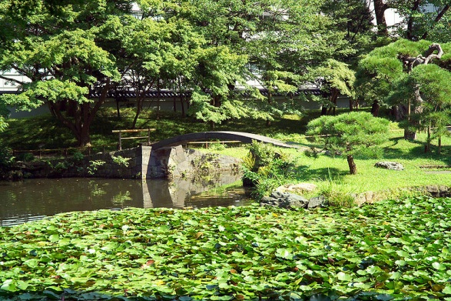
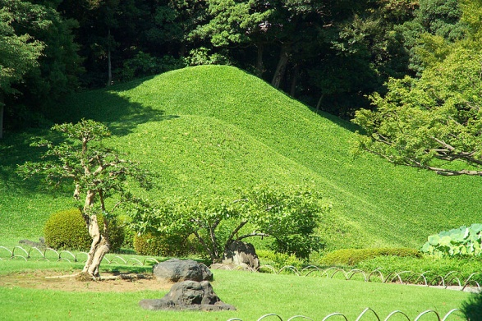
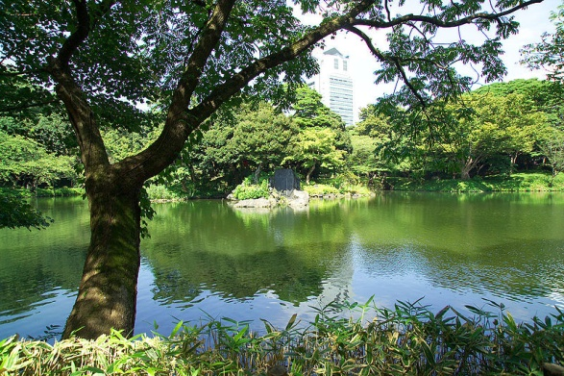
Notes:
Koishikawa Korakuen

Slide 58
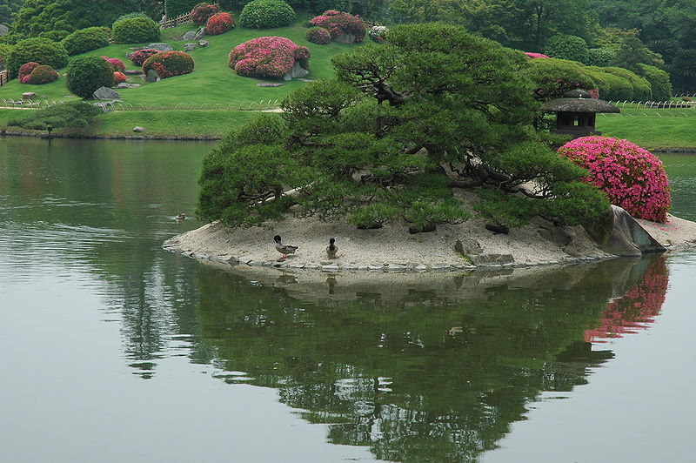
Notes:
Korakuen

Slide 59
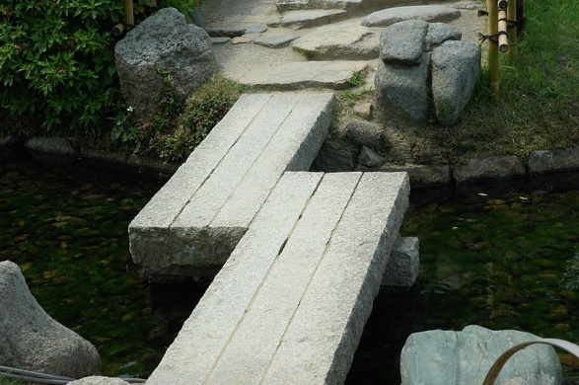
Notes:
Korakuen.-Puente de piedra

Slide 60
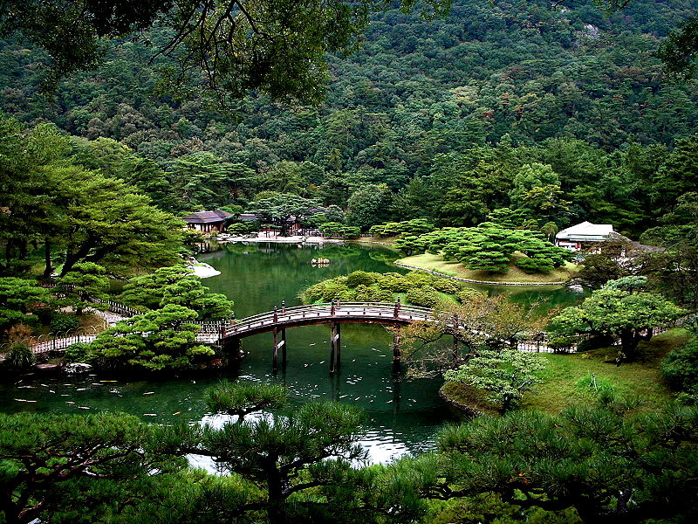
Notes:
Ritsurin.-Puente de madera

Slide 61
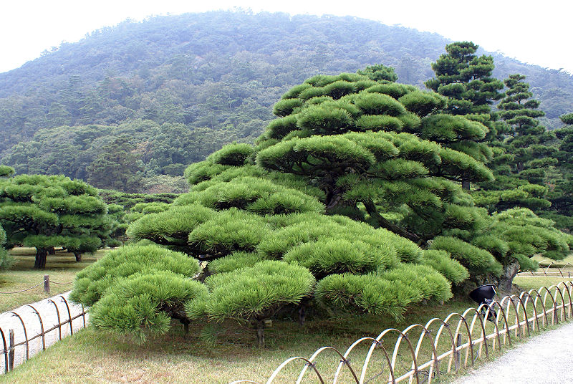
Notes:
Ritsurin_park

Slide 62
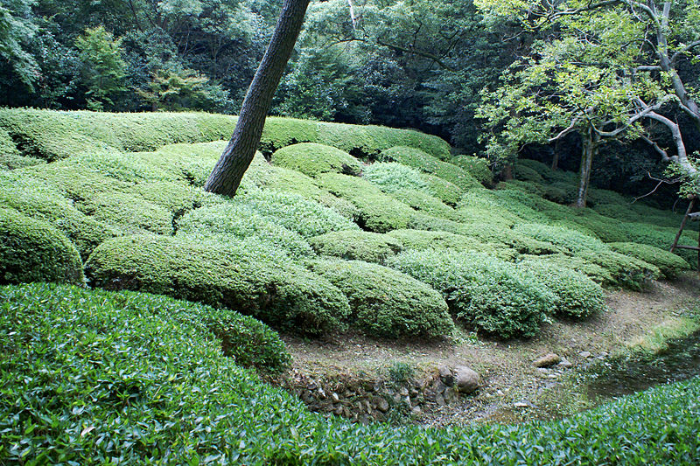
Notes:
Ritsurin_park.

Slide 63
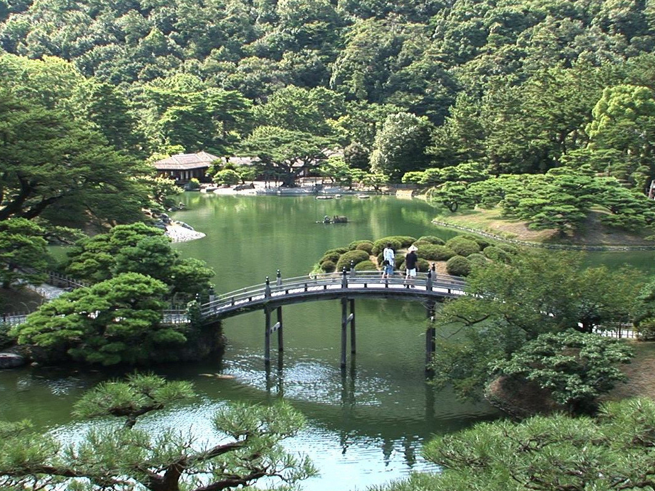
Notes:
Ritsurin_park.-

Slide 64
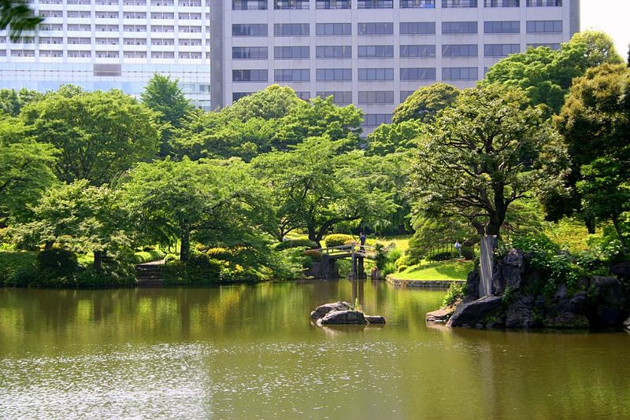

Slide 65
Notes:
Koishikawa Korakuen

Slide 66
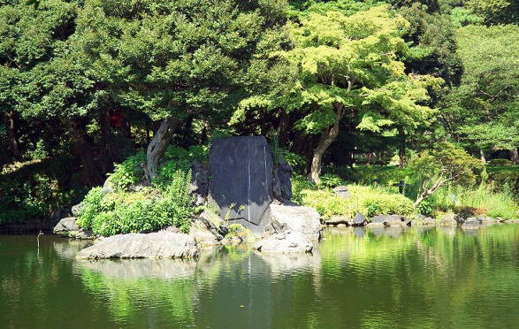
Notes:
Koishikawa Korakuen

Slide 67
Notes:
Nanzenji

Slide 68
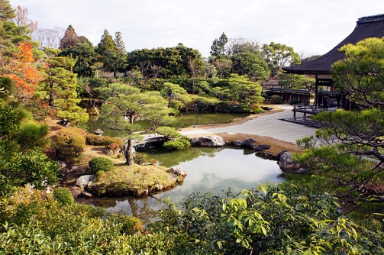
Notes:
Ninnaji Kyoto

Slide 69
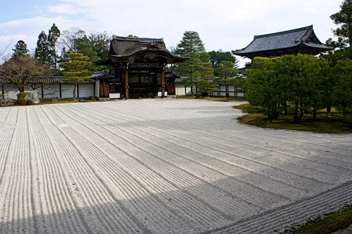
Notes:
Ninnaji Kyoto

Slide 70
Período Meiji (1868-1912
El período Meiji vio la modernización de Japón, y la re-apertura de Japón al oeste.
Muchos de los antiguos jardines privados habían sido abandonados y dejados a la ruina.
En 1871, una nueva ley transformado muchos jardines de la Momoyama y Edo períodos en los parques públicos y la preservación de los mismos. Jardines notables de este período incluyen:
Kenroku-en siglos XVIII y XIX, terminado en 1874.
Murin-an en Kioto, terminó 1898.
Chinzan-so en Tokio

Slide 71
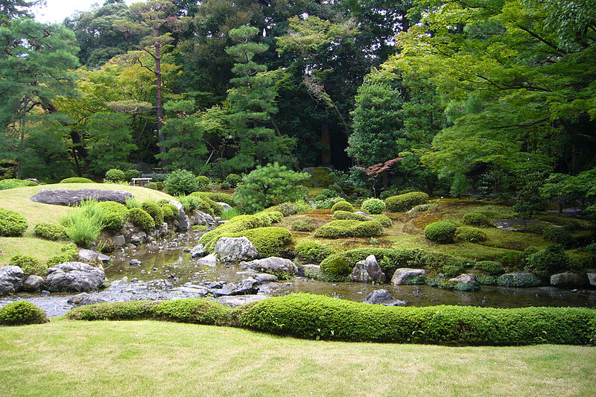
Notes:
Murinan

Slide 72
Notes:
Murinan

Slide 73
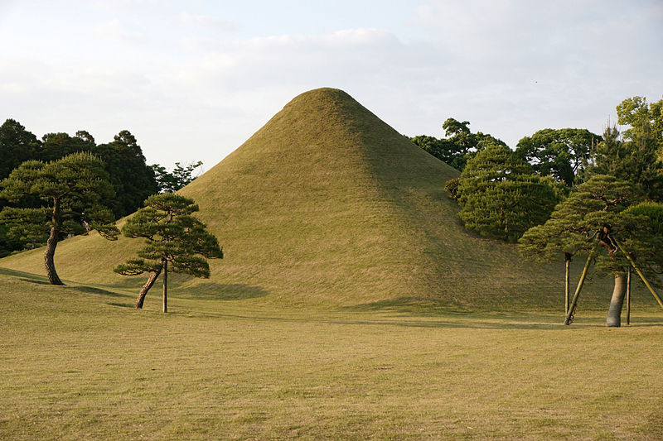
Notes:
Kumamoto_Suizenji-jojuen

Slide 74
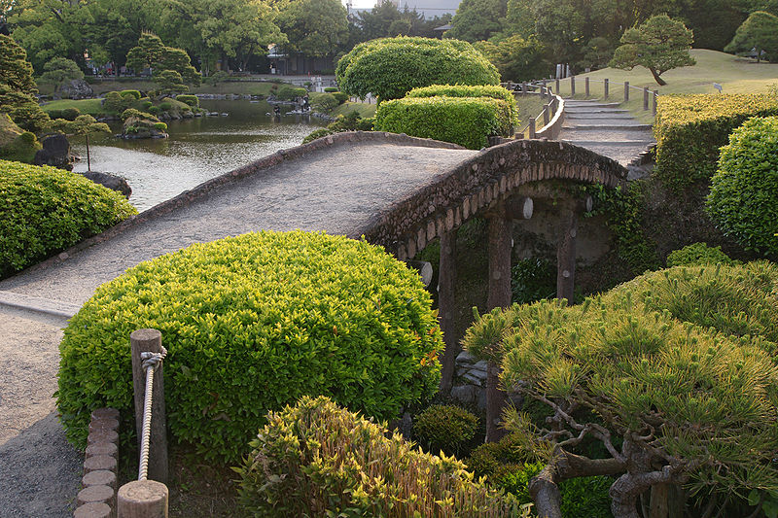
Notes:
Kumamoto_Suizenji-Puente

Slide 75
Modernos jardines japoneses (1912 al presente)
Durante el Período de Showa (1926-1988,), muchos jardines tradicionales fueron construidos por empresarios y políticos.
Después de la Segunda Guerra Mundial, los principales constructores de jardines ya no eran individuos particulares, sino los bancos, hoteles, universidades y agencias gubernamentales.
El jardín japonés se convirtió en una extensión de la arquitectura del edificio. Nuevos jardines fueron diseñados por egresados ​​de la escuela de arquitectura, y se podían utilizar materiales modernos de construcción, como el hormigón.

Slide 76
Algunos jardines modernos japoneses, como Tofuku-ji , diseñado por Mirei Shigemori , se inspiraron en los modelos clásicos.
Otros jardines modernos han adoptado un enfoque mucho más radical con las tradiciones.
Un ejemplo es Awaji Yumebutai , un jardín en la isla de Awaji , en el Mar Interior de Seto de Japón, diseñado por Tadao Ando .
Fue construido como parte de un resort y centro de conferencias en una pendiente empinada, donde la tierra había sido despojada de hacer una isla para un aeropuerto.

Slide 77
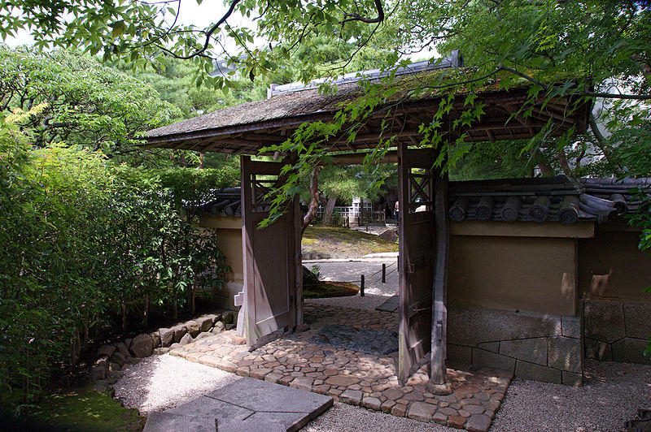
Notes:
Adachi_Museum_of_Art

Slide 78
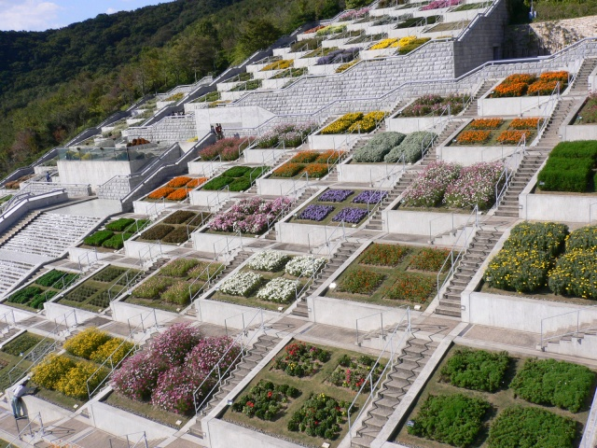
Notes:
Awaji Yumebutai .-

Slide 79
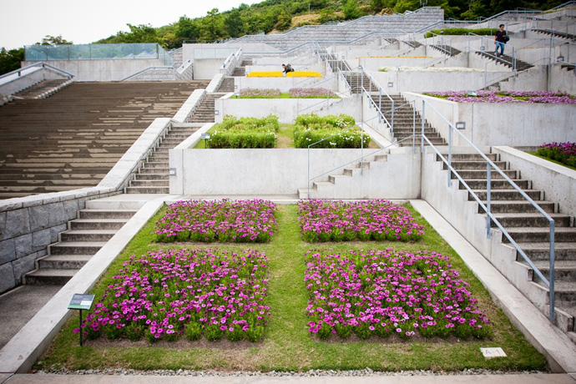
Notes:
Awaji Yumebutai .-ñ

Slide 80
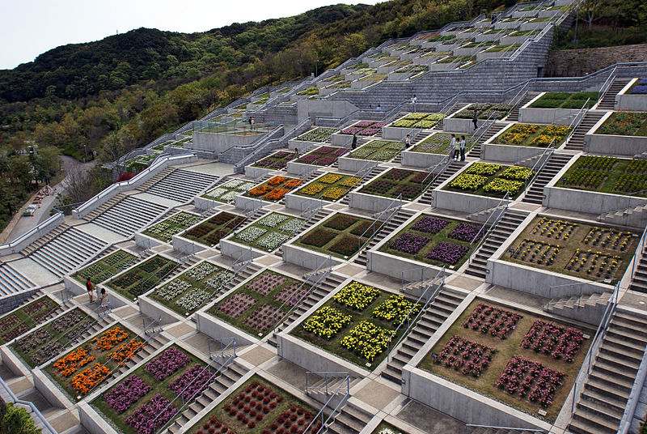
Notes:
Awaji Yumebutai .-ñ

Slide 81
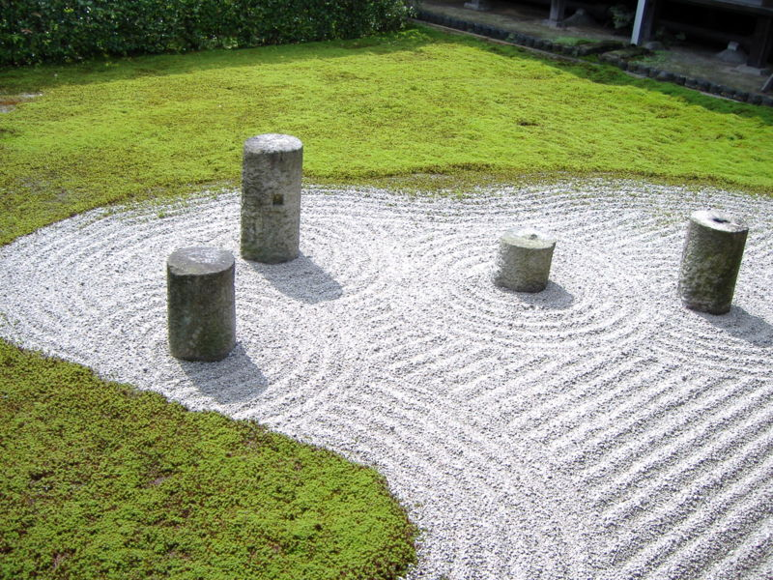
Notes:
Toufuku-ji_hojyo3

Slide 82
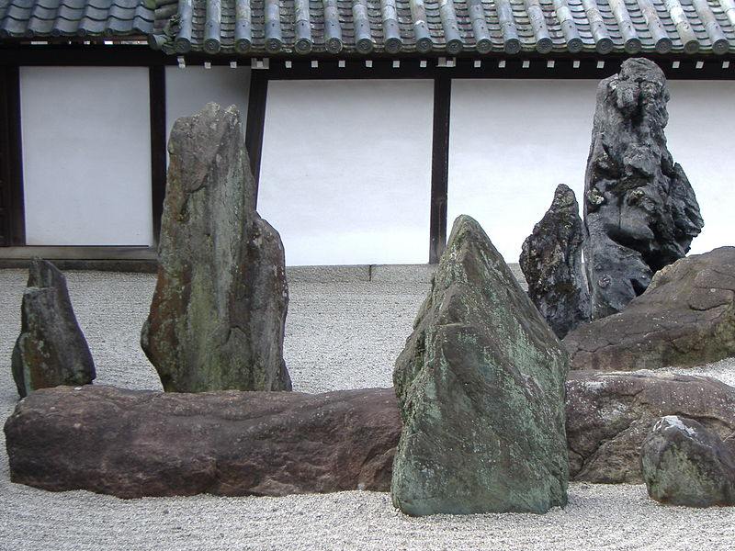
Notes:
Toufuku-ji_hojyo5

Slide 83

Notes:
Toufuku-ji_hojyo5

Slide 84
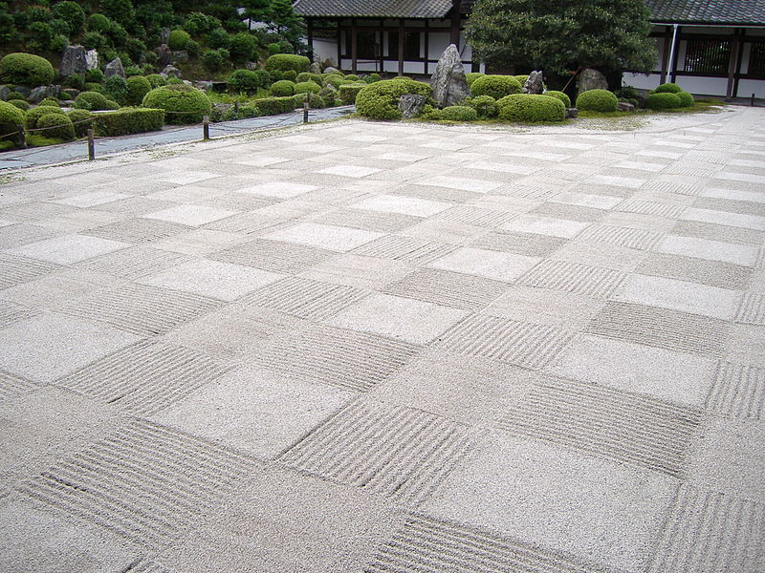
Notes:
Toufuku-ji_hojyo5

Slide 85
Elementos del jardín
Los jardines japoneses siempre tienen agua, ya sea un estanque o arroyo, o, en el jardín de la roca seca, representada por la arena blanca.
En el simbolismo budista , el agua y la piedra son el ying y el yang , dos polos opuestos que se complementan y completan mutuamente.
Un jardín tradicional por lo general tienen un estanque de forma irregular, o, en grandes jardines, dos o más estanques conectados por un canal o arroyo, y una cascada, una versión en miniatura de cascadas de montaña famosos de Japón.

Slide 86
En los jardines tradicionales, los estanques y arroyos son cuidadosamente colocados de acuerdo la geomancia budista, el arte y la ciencia de poner las cosas en el lugar más probable para atraer la buena fortuna.
Las reglas para la asignación del agua se presenta en el primer manual de jardines japoneses, Sakuteiki, o "La Creación de los Jardines", en el siglo XI.
Según el Sakuteiki , el agua debe entrar en el jardín del este o sudeste, y el flujo hacia el oeste, porque este se encuentra la casa del Dragón Verde (seiryu) una divinidad antigua china adaptada en Japón , y al oeste es el hogar del Tigre Blanco, la divinidad del este.

Slide 87
El agua que fluye de este a oeste a llevarse mal, y el dueño del jardín será saludable y tendrá una larga vida. De acuerdo con el Sakutei-ki, otra disposición favorable para que el agua fluya desde el norte, lo que representa el agua en la cosmología budista, hacia el sur, lo que representa el fuego, que también son contrarios, o ying yang, y por lo tanto, atraer la buena suerte .
El Sakuteiki recomienda varios paisajes en miniatura con posibles lagos y arroyos, el "estilo océano", que cuenta con rocas que parecen haber sido erosionadas por las olas, una playa de arena y pinares, el "estilo ancho río", que recrea el curso de un gran río, serpenteando como una serpiente, el de estilo "pantano estanque" , un gran estanque con plantas acuáticas .

Slide 88
Sigue: "El estilo torrente de montaña", con muchas rocas y cascadas, y la "rosa letras" estilo, un paisaje austero con los pequeños , las plantas bajas, alivio suave y muchas rocas planas dispersas.
Los tradicionales jardines japoneses tienen pequeñas islas en los lagos. En los jardines del templo sagrado, por lo general hay una isla que representa el Monte Penglai o Monte Horai , el hogar tradicional de los Ocho Inmortales .
El Sakuteiki describe los diferentes tipos de islas artificiales que se pueden crear en los lagos, entre ellos el "isla montañosa", compuestos por rocas verticales irregulares mezclados con pinos, rodeado por una playa de arena, la "isla rocosa", compuesto por "atormentadas" rocas que parecían haber sido maltratadas por las olas del mar.

Slide 89
Junto con pequeños árboles, pinos antiguos con formas inusuales, la "nube Island", de arena blanca en las formas redondeadas blancas de un cúmulo de nubes, y la "isla brumosa", un bajo isla de arena, sin rocas o árboles.
Una cascada o caída de agua es también un elemento importante en los jardines japoneses, una versión en miniatura de las cascadas de arroyos de las montañas japonesas.
El Sakuteiki describe siete tipos diferentes de cascadas.
Asimismo, señala que, si es posible una cascada debe mirar hacia la luna, y deben estar diseñada para reflejar la luna en el agua.

Slide 90
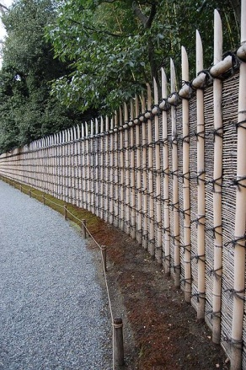
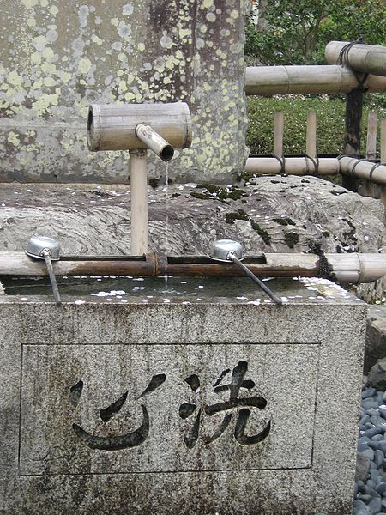
Notes:
Cerramiento de bambu y fuente enTenryuji_Temple

Slide 91
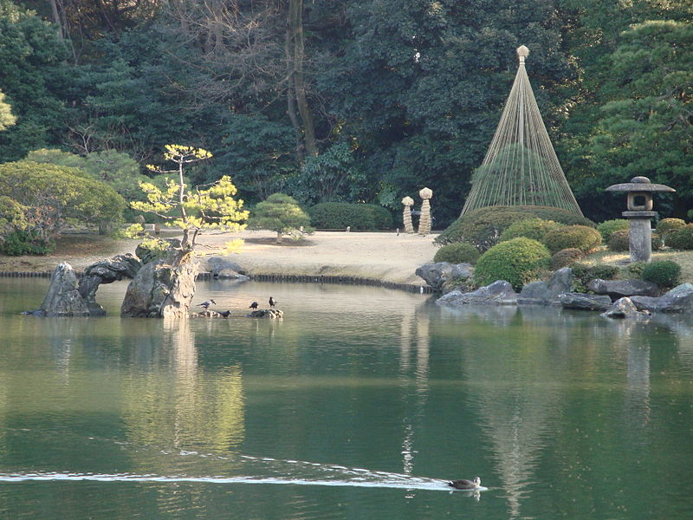
Notes:
Horaijima-

Slide 92
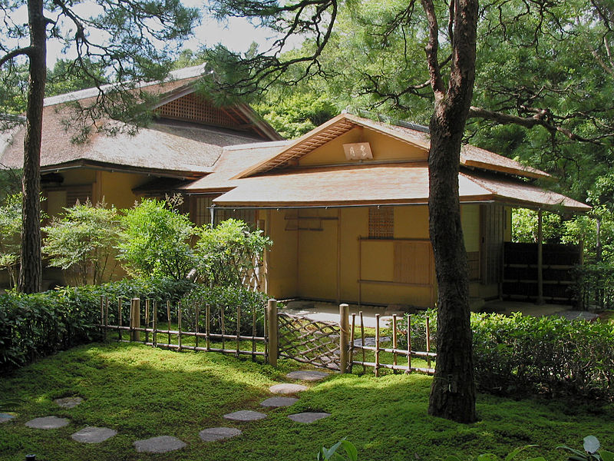
Notes:
Jingu_Chashitsu.-Casa de te

Slide 93
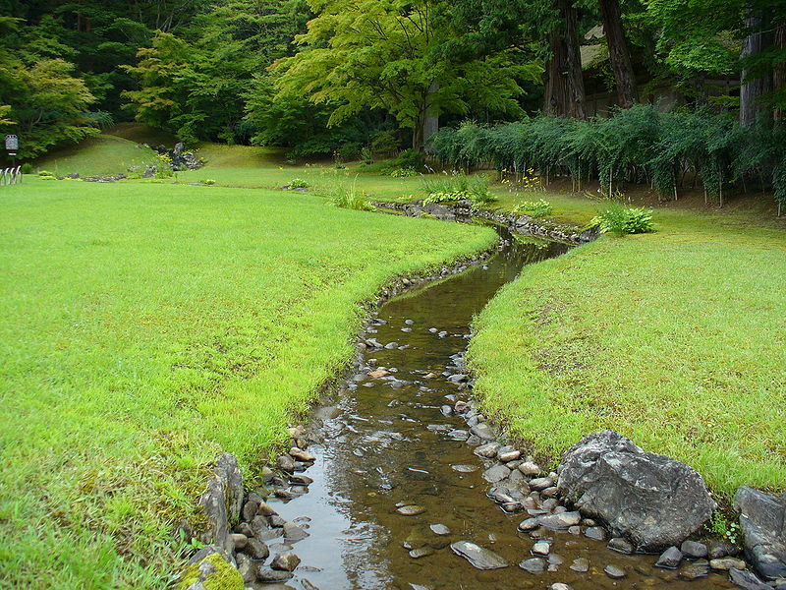
Notes:
Motsuji_yarimizu

Slide 94
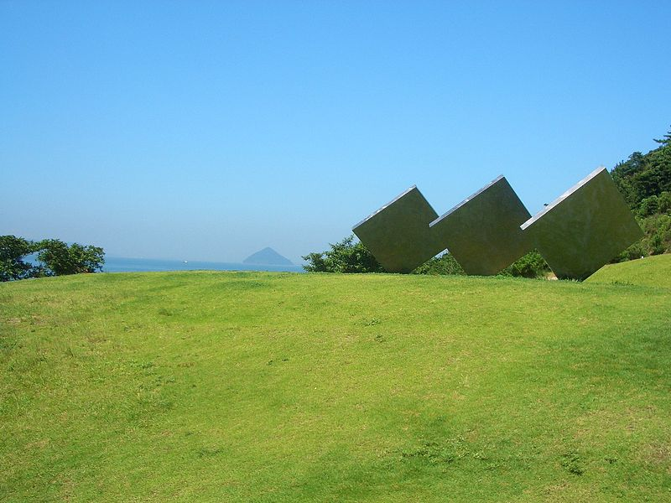
Notes:
Naoshima

Slide 95

Notes:
Shichendo.-Jardin de Ermita

Slide 96

Notes:
The_Museum_of_Art_Kochi

Slide 97
Rocas y arena
Roca, arena y grava son una característica esencial del jardín japonés.
Una roca vertical puede representar el monte Horai, el legendario hogar de los Ocho Inmortales. o el Monte Sumeru de la enseñanza budista, o un salto de la carpa en el agua.
Una roca plana podría representar la tierra.
La arena o grava puede representar una playa o un río que fluye.
Rocas y agua también simbolizar yin y el yang , (y yo en japonés) en la filosofía budista, la roca dura y agua blanda se complementan entre sí, y el agua, aunque suave, puede desgastar la roca.

Slide 98
Rough rocas volcánicas (kasei-gan) se utilizan generalmente para representar montañas o como escalones.
Rocas suaves y redondas sedimentarias (Suisei-gan) se utilizan alrededor de los lagos o en puntos de enlace.
Rocas fuertes y metamórficas se colocan generalmente por las cascadas o arroyos.
Las rocas se clasifican tradicionalmente en alto vertical, bajo vertical, arqueado, reclinable, o plano. Las rocas debe variar en tamaño y color, pero el uno del otro, pero sin tener colores brillantes, que carecen de sutileza. Las rocas con capas o venas deben tener las venas en la misma dirección, y las rocas todas deben estar firmemente plantadas en la tierra, dando una apariencia de firmeza y permanencia.

Slide 99
Las rocas están dispuestas en composiciones cuidadosas con rocas dos, tres, cinco o siete años, con tres que son los más comunes.
En un acuerdo de tres, una roca más alta por lo general representa el cielo, la roca es más corta de la tierra, y la roca de tamaño mediano es la humanidad, el puente entre el cielo y la tierra.
A veces una o más piedras, llamadas SuteiShi, ("sin nombre" o "descartada") se colocan en lugares aparentemente al azar en el jardín, para sugerir espontaneidad, aunque su colocación es cuidadosamente elegida.
En el antiguo Japón, la arena (suna) y la grava (jari) se utilizaron alrededor de los santuarios sintoístas y templos budistas.

Slide 100
Más tarde se utilizaron en el jardín japonés de rocas o los jardines zen budistas para representar el agua o las nubes.
La arena blanca representa la pureza, pero también podría ser arena gris, marrón o negro azulado.

Slide 101
Notes:
Daisen in

Slide 102

Notes:
RyoanJi-Dry_garden

Slide 103

Notes:
Zuihou-in

Slide 104
arquitectura del jardín
En los jardines japoneses del período Heian, construidos en el modelo chino, los edificios ocupan tanto o más espacio que el jardín.
El jardín era diseñado para ser visto desde el edificio principal y sus terrazas, o desde pequeños pabellones construidos para tal fin.
En los jardines posteriores, los edificios eran menos visibles.
Las casas de té rústicas estaban escondidas en pequeños huertos y pabellones abiertos a lo largo de los senderos del jardín proporcionando lugares para el descanso y la contemplación.

Slide 105
En la arquitectura del jardín más tarde, las ventanas de las paredes de las casas y salones de té se podían abrir para proporcionar vistas cuidadosamente enmarcadas del jardín.
El jardín y la casa se ​​convertían en una sola cosa.

Slide 106

Notes:
Joruriji_Hondo

Slide 107

Notes:
Heian-jingu_shinen

Slide 108
puentes en el jardín
Los puentes aparecieron por primera vez en el jardín japonés en el período Heian.
En Byodo-En el jardín en Kyoto, un puente de madera que conecta el pabellón de Phoenix con una pequeña isla de piedras, lo que representa el Monte Penglai o el Monte Horai , la isla natal de los Ocho Inmortales de la enseñanza Daoísta, el puente simboliza el camino al paraíso y la inmortalidad .
Los puentes podían ser de piedra (Ishibashi), o de madera, o hechos de troncos de tierra en la parte superior, cubierta de musgo (Dobashi), ya que podrían ser arqueados (soribashi) o planos (hirabashi).

Slide 109
A veces, si forman parte de un jardín del templo, estaban pintadas de rojo, siguiendo la tradición china, pero para la mayor parte de ellos estaban sin pintar.
Durante el período Edo, cuando los amplios jardines de paseo se hicieron populares, se construyeron arroyos y senderos con una serie de puentes, por lo general en un estilo rústico de piedra o madera, para llevar a los visitantes en un recorrido por las vistas panorámicas al jardín.

Slide 110

Notes:
Heian-jingu_shinen_

Slide 111

Notes:
Pavilion_Feniksa.-Puente

Slide 112
Notes:
Kumamoto_Suizenji-jojuen.-Puente

Slide 113

Notes:
Tenshaen.-Puente rustico

Slide 114

Notes:
Sorakuen.-Puente de madera cubierto de tierra y musgo

Slide 115
linternas de piedra y cuencas hidrográficas
Linternas japonesas de piedra (, lit. plataforma LAMP) se remontan al Período de Nara y el período Heian .
Originalmente se encuentran sólo en los templos budistas, en los que se alineaban en las rutas y aproximaciones al templo, pero en el período Heian que se comenzaron a utilizar tambien en los santuarios sintoístas .
Según la tradición, durante el Período Momoyama se introdujeron en el jardín de té por los maestros del té las primeras mas grandes, y más tarde en los jardines fueron utilizadas exclusivamente para la decoración.

Slide 116
En su forma completa y original, un dai-doro, como la pagoda , representa los cinco elementos de la cosmología budista.
La pieza que toca el suelo representa chi, la tierra, la sección siguiente representa sui, o agua; ka o fuego, se representa por la sección que encierra la luz de la linterna o llama, mientras FU (aire) y Ku (void o espíritu) están representados por los dos últimos tramos, de más arriba y apuntando hacia el cielo.
Los segmentos expresan la idea elemental de que después de la muerte de nuestros cuerpos físicos vuelven a su forma original.

Slide 117
Las cuencas de piedra de agua, (tsukubai) se colocaron originalmente en los jardines para que los visitantes se lavaran las manos y la boca antes de la ceremonia del té.
El agua es suministrada a la cuenca por un tubo de bambú, o Kakei, y por lo general tienen un cucharón de madera para beber el agua.
En los jardines de té, la cuenca fue colocada cerca del suelo, por lo que el bebedor tenia que agacharse para conseguir su agua.

Slide 118

Notes:
Hiroshima Shukkeien Lantern

Slide 119

Notes:
Kenrokuen.-Piedra de agua

Slide 120

Notes:
Kenroku-en-winter-lantern

Slide 121

Notes:
Kenroku-en -lantern

Slide 122


Notes:
Saikyoji.-Piedra de agua

Slide 123

Notes:
Tofuku-ji

Slide 124
Los árboles y las flores
Nada en un jardín japonés es natural o dejado al azar, cada planta se elige de acuerdo a los principios estéticos, ya sea para ocultar vistas no deseadas, para servir como un telón de fondo de ciertas características del jardín, o para crear una escena pintoresca, como un paisaje o una tarjeta postal .
Los árboles son cuidadosamente seleccionados y dispuestos para sus colores otoñales. El musgo (moss) se utiliza a menudo para sugerir que el jardín es muy antiguo. Las flores también son cuidadosamente seleccionadas por su temporada de floración.

Slide 125
Los parterres formales son poco frecuentes en los mayores jardines, pero son más comunes en los jardines modernos.
Algunas plantas son elegidas por su simbolismo religioso, como el loto, sagrado en las enseñanzas budistas, o el pino , el cual representa la longevidad.
Los árboles son recortados con precisión, proporcionando escenas atractivas, y para evitar que bloqueen otras vistas del jardín.
Su crecimiento también está controlado, con una técnica llamada Niwaki , para darles las formas más pintorescas, y un aspecto más antiguo.
A veces son obligados a doblarse, con el fin de proporcionar sombras o reflexiones mejores en el agua.

Slide 126
Los pinos muy viejos son a menudo con el apoyo de muletas de madera, o sus ramas están en manos de los cables, para evitar que se rompan por el peso de la nieve.
En el siglo XVI, un nuevo arte se desarrolló en el jardín japonés, el de o-karikomi, la técnica de recortar los arbustos en bolas o formas redondeadas que imitan las olas.
Según la tradición, este arte fue desarrollado por Kobori Enshu (1579-1647), y se practica con mayor frecuencia en las azaleas arbustivas.
Era similar al arte topiario que se utilizaba en Europa, al mismo tiempo trataba de hacer que los árboles parecieran objetos sólidos geométricos, mientras que o-karkikomi trató de hacer arbustos en una corriente de formas naturales.

Slide 127
Se creó una obra artística de la luz sobre la superficie de la zarza, y, según el historiador Michel Baridon jardín ", también puso en juego el sentido de 'tocar' las cosas que aún hoy tiene éxito en el diseño japonés.".
Los árboles y las plantas más comunes que se encuentran en los jardines japoneses son la azalea (Tsutsuji), la camelia (tsubaki), el roble (Kashiwa), el albaricoque japonés (ume), cerezo (sakura), arce (momiji), el sauce (yanagi ), el ginkgo (Icho), el ciprés japonés (hinoki), el cedro japonés (sugi), pino (matsu) y bambú (take).

Slide 128

Notes:
Acer palmatum

Slide 129

Notes:
Chionin.-Topiaria japonesa

Slide 130

Notes:
Chiran_Samurai_Residence-karikomi esculpidas árboles y arbustos en Chiran Samurai Residence

Slide 131

Notes:
Katsurarikyu

Slide 132

Notes:
Kenroku-en.-Pinos atirantados

Slide 133

Notes:
Momiji_Daigoji

Slide 134


Slide 135

Notes:
Youkoukan

Slide 136

Notes:
Yukitsuri-standalone pine-

Slide 137

Notes:
Sorakuen.-Azaleas

Slide 138


Notes:
Tenryuji Momiji.-Bambu y acer japones y Enjo-ji_Garden

Slide 139
Peces
El uso de peces, particularmente nishiki-goi (de color carpa), o pez de colores como elemento decorativo en jardines fue tomada del jardín chino.
Goldfish se desarrolló en China hace más de mil años atrás por la cría selectiva de la carpa prusiana de color para las mutaciones .
Por la dinastía Song (960 - 1279), amarillo, naranja, coloraciones blancas y rojas y blancas se habían desarrollado.
Goldfish se introdujo en Japón en el siglo XVI.
Los Koi se desarrollaron a partir de carpa común en Japón en la década de 1820. [34] [35]

Slide 140
Los Koi carpa común (Cyprinus carpio) son domesticados y se seleccionan o son sacrificados para el color, no son una especie diferente, y volverá a la coloración original en el plazo de unas pocas generaciones si se les permite reproducirse libremente.

Slide 141

Notes:
Six_koi

Slide 142

Notes:
Onkamikoi

Slide 143
Principios Estéticos
Los jardines japoneses pronto siguieron en gran medida el modelo chino, pero poco a poco los jardines japoneses desarrollaron sus propios principios y su estética.
Estos fueron explicitados por una serie de manuales de jardinería de paisaje, a partir de Sakuteiki (Notas sobre jardinería) en el período Heian (794-1185).
Los principios de los jardines sagrados, como los jardines Zen de los templos budistas, fueron diferentes que las de los jardines de recreo o paseo marítimo.

Slide 144
Por ejemplo, los jardines Zen budistas fueron diseñados para ser vistos, mientras estás sentado, desde una plataforma con una vista de todo el jardín, sin entrar en él, mientras que en los jardines de paseo estaban destinados a ser vistos caminando a través del jardín y deteniéndose en una serie de puntos con vistas.
Sin embargo, a menudo contienen elementos comunes y utilizaron las mismas técnicas. Algunos principios básicos son:
Miniaturización. El jardín japonés es una vista en miniatura e idealizada de la naturaleza.
Las rocas pueden representar montañas y estanques pueden representar mares.
El jardín se hace a veces para parecer más grande mediante la colocación de grandes rocas y árboles en primer plano, y los más pequeños en el fondo.

Slide 145
El ocultamiento. (Miegakure, literalmente "ocultar y revelar. ') El jardín Zen budista está destinado a ser visto al mismo tiempo, pero el jardín paseo está destinado a ser visto un paisaje a la vez, como un pergamino desenrollado de pintar paisajes.
Las funciones se ocultan detrás de las colinas, los árboles o arboledas de bambú, paredes o estructuras, para ser descubiertas cuando el visitante sigue el camino sinuoso.
"Prestado" Paisaje (Shakkei). Jardines más pequeños son a menudo diseñados para incorporar el punto de vista de las funciones fuera del jardín, como las colinas, los árboles o los templos, como parte de la vista. Esto hace que el jardín parezca más grande de lo que realmente es.

Slide 146
Asimetría. Jardines japoneses no se ponen en ejes rectos, o con una sola característica que domina la vista.
Edificios y características del jardín se colocan generalmente para ser vistas desde una diagonal, y son cuidadosamente integradas en escenas que contrastan con ángulos rectos, como los edificios con sistemas naturales, y las características verticales, tales como rocas, árboles, bambú o con características horizontales, como el agua.
De acuerdo con los historiadores David jardín y Young Michigo, en el corazón del jardín japonés es el principio de que un jardín es una obra de arte. "Aunque inspirada en la naturaleza, es una interpretación más que una copia, sino que debe parecer natural, pero no es natural."

Slide 147
Diferencias entre jardines japoneses y chinos
Jardines japoneses durante el Período Heian se modelaron sobre jardines chinos, sino por el Período Edo hubo diferencias claras.
Arquitectura. Los jardines chinos tienen edificios en el centro del jardín, que ocupa una gran parte del espacio . Los edificios están colocados al lado de o sobre el cuerpo central de agua.
Los edificios del jardín son muy elaborados, con mucha decoración arquitectónica. En los jardines japoneses más tarde, los edificios están bien separados del cuerpo de agua, y los edificios son simples, con muy pocos adornos . La arquitectura en un jardín japonés esta en gran parte oculta total o parcialmente

Slide 148
Punto de vista. Jardines chinos se han diseñado para ser visto desde el interior, desde los edificios, galerías y pabellones en el centro del jardín. Más tarde jardines japoneses están diseñados para ser visto desde el exterior, como en el jardín japonés de rock o jardín Zen, o a través de un sinuoso camino.
Utilización de las rocas. En un jardín chino, sobre todo en la dinastía Ming , las rocas fueron seleccionadas por sus formas extraordinarias o parecido a los animales o a las montañas, y se utilizaban para el efecto dramático. A menudo eran las estrellas y los centros de mesa del jardín. En los jardines japoneses más tarde, las rocas eran más pequeñas y se colocaban en arreglos más naturales. integradas en el jardín.

Slide 149
Paisajes Marinos. Jardines chinos se inspiraron en los paisajes chinos continentales, lagos y montañas, sobre todo chinos, mientras que los jardines japoneses suelen utilizar paisaje en miniatura de la costa japonesa.
Los jardines japoneses con frecuencia incluyen la arena blanca o playas de guijarros y rocas que parecen haber sido usados ​​por las olas y las mareas, que rara vez aparecen en los jardines chinos.

Slide 150
Chisen-shoyu-teien o estanque de jardín
El chisen-shoyu-teien, literalmente "el lago de la primavera-boat jardín excursión", fue importado de China durante el período Heian (794-1185).
También se le llama el shinden-zukuri estilo, después de que el estilo arquitectónico del edificio principal. Contaba con una gran residencia, adornada con dos grandes alas que llegan al sur a un gran lago y al jardín. Cada ala terminó en un pabellón desde donde se puede disfrutar de las vistas del lago.
Los visitantes hicieron recorridos por el lago en pequeñas embarcaciones.

Slide 151
Estos jardines tenían grandes lagos con pequeñas islas, donde músicos tocaban en fiestas y ceremonias adoradores podría mirar a través del agua en el Buda
No hay jardines originales de este período que se mantengan, pero las reconstrucciones se pueden ver en Heian-Jingu y el templo Daikaku-ji en Kyoto.

Slide 152

Notes:
Suizenji_Pond

Slide 153

Notes:
Osawaike_spring_Kyoto

Slide 154
El jardín del paraiso
El jardín del Paraiso ( Paradise Garden) apareció a finales de los Período Heian , creado por los nobles pertenecientes a la secta de Budismo Amida.
Se suponía que debían simbolizar el Paraíso o la Tierra Pura (Jodo), donde el Buda se sentó en una plataforma contemplar un estanque de lotos.
Estos jardines incluían una isla lago llamada Nakajima, donde se encuentra la sala del Buda , conectada a la orilla por un puente arqueado.
El ejemplo más famoso sobreviviente es el jardín del Pasillo Phoenix de Byodo-en el templo, construido en 1053, en Uji, cerca de Kyoto.

Slide 155
Otros ejemplos son el templo Joruri-ji en Kyoto, Enro-ji en Nara Prefecture , el Hokongoin en Kyoto, templo Motsu-ji en Hiraizumi , y el jardín Shiramizu Amidado en la ciudad de Iwaki

Slide 156
Karesansui seco jardines de rocas
Los jardines Karesansui jardines o los jardines japoneses de rocas , se hicieron populares en Japón en el siglo XIV, gracias a la obra de un monje budista, Muso Soseki (1275-1351) quien construyó los jardines zen en los cinco principales monasterios en Kyoto.
Estos jardines son de arena blanca o grava rastrillada en lugar de agua, rocas cuidadosamente arregladas, y a veces piedras y arena cubiertos de musgo. Su propósito era facilitar la meditación, y están destinados a ser vistos mientras se está sentado en el porche de la residencia de los Hōjō, el abad del monasterio. El ejemplo más famoso es el templo de Ryoan-ji en Kyoto.

Slide 157

Notes:
Rosanji Teien

Slide 158
Notes:
Ryoan-ji

Slide 159
Roji, o plantaciones de té
El jardín de té se creó durante el Período Muromachi (1333-1573) y el período Momoyama (1573-1600) como escenario para la ceremonia japonesa del té , o chanoyu .
El estilo de jardín toma su nombre de la roji o la ruta a la casa de té, que se supone para inspirar al visitante a la meditación a fin de prepararlo para la ceremonia.
Hay un jardín exterior, con una puerta y cenador cubierto donde los huéspedes esperar la invitación para entrar.

Slide 160
A continuación pasan por una puerta al jardín interior, donde se lavan las manos y enjuagan la boca, se repite antes de entrar en un santuario sintoísta y antes de entrar en la propia casa de té.
El camino se mantiene siempre húmedo y verde, por lo que se verá como un sendero de montaña remota, no hay flores brillantes que puedan distraer al visitante de su meditación.
Las primeras casas de té no tenía ventanas, pero más tarde las casas de té tienen ventanas en una pared que se puede abrir con vista del jardín.

Slide 161


Slide 162

Notes:
Tsukubai.-Cuenca y Urakuen_tea_garden-Casa de te

Slide 163

Notes:
Urakuen_tea_garden

Slide 164

Notes:
Kenrokuen_hanami_Casa de Te

Slide 165
Kaiyu-shiki-teien o jardines paseo
Jardines de paseo (jardines de paisaje en el estilo go-round) aparecieron en Japón durante el período Edo (1600-1854), en las villas de los nobles o señores de la guerra.
Estos jardines fueron diseñados para complementar las casas en el nuevo sukiya-zukuri estilo de arquitectura, que se inspiran en la casa de té.
Estos jardines fueron hechos para ser vistos por un sendero a la derecha alrededor del lago de una escena cuidadosamente compuesta a otra.

Slide 166
Estos jardines han utilizado dos técnicas para proporcionar interés; Shakkei, o "paisaje prestado", que se aprovechaba de vistas de paisajes fuera del jardín, como las montañas o templos, incorporándolos para que el jardín pareciera más grande de lo que realmente era, y miegakure, o "esconder y revelar", que utilizan senderos, cercas de bambú y edificios para ocultar el escenario para que el visitante no lo vea hasta que esta en el mejor punto de vista.
En el Periodo Edo estos jardines también ofrecían a menudo recreaciones de paisajes famosos o escenas inspiradas en la literatura; Suizen-ji-en Joju Jardín en Kumamoto tiene una versión en miniatura del monte Fuji , y Katsura Villa en Kyoto dispone de una versión en miniatura de la Ama-no-Hashidate banco de arena en Miyazu Bay, cerca de Kyoto.

Slide 167

El jardín Rikugi-en Tokio crea pequeños paisajes inspirados por ochenta y ocho famosos poemas japoneses.

Slide 168
. Tsubo-niwa jardín del patio
Estos pequeños jardines fueron encontrados originalmente en los patios interiores del Período Heian y palacios, y fueron diseñados para dar una idea de la naturaleza y algo de privacidad a los residentes de la parte trasera del edificio.
Eran tan pequeños como uno tsubo, o alrededor de 3,3 metros cuadrados.
Durante el periodo Edo , los comerciantes comenzaron a construir pequeños jardines en el espacio detrás de sus tiendas, que daba a la calle, y sus residencias, ubicadas en la parte trasera.

Slide 169
Estos pequeños jardines estaban destinados a ser vistos, no se entraba, y por lo general tenían una linterna de piedra, una cuenca de agua, escalones y algunas plantas.
Hoy en día, tsubo-niwa se encuentran en muchas residencias japonesas, hoteles, restaurantes, y edificios públicos.
Un buen ejemplo del periodo Meiji se encuentra en la villa de Murin-an en Kioto. [

Slide 170

Notes:
Shima-Tsuboniwa.-Jardin de Patio

Slide 171
Jardines de Ermitas
Un jardín de ermita es un pequeño jardín construido por lo general por un samurái o funcionario del gobierno que quería retirarse de la vida pública y dedicarse al estudio y la meditación. Se inserta en una casa rústica, y nos acercamos por un camino sinuoso, lo que sugiere que está en lo profundo de un bosque.
Puede tener un pequeño estanque, un jardín de roca japonés, y las otras características de los jardines tradicionales, en miniatura, diseñado para crear tranquilidad e inspiración.
Un ejemplo es el Shisen-dō jardín en Kyoto, construido por un burócrata erudito y exiliado por el shogun en el siglo XVII. Ahora es un templo budista.

Slide 172

Notes:
Shisen-do.-Jardin Ermita

Slide 173
La literatura y el arte del jardín japonés
Manuales de Jardinería
El primer manual de la jardinería japonesa fue la " Sakuteiki "(" Registros de jardín de Decisiones "), escrito probablemente en el siglo XI por Tachibana no Tohshitsuna, (1028-1094).
Citando aún las más antiguas fuentes chinas, explica cómo organizar el jardín, desde la colocación de las rocas y los arroyos a la profundidad correcta de los estanques y la altura de las cascadas.
Si bien se basa en los principios anteriormente del jardín chino, también se expresaron ideas que son únicas de los jardines japoneses, tales como islas, playas y formaciones rocosas que imitan paisajes japoneses marítimos.

Slide 174
Además de dar consejos, Sakuteiki también da advertencias de lo que sucede si las reglas no se siguen, el autor advierte que, si una roca que en la naturaleza se encontraba en una posición horizontal se puso de pie en un jardín, traerá mala suerte al dueño de el jardín.
Y, si una gran roca apuntando hacia el norte o hacia el oeste se coloca cerca de una galería, el dueño del jardín se verá obligado a salir antes de que pase un año.
Otra obra influyente sobre el jardín japonés, bonseki , bonsai artes y afines fue Rhymeprose en un jardín de paisaje en miniatura (alrededor de 1300) por el monje Zen Kokan Shiren , que explica cómo la meditación sobre un jardín en miniatura purifica los sentidos y la mente y condujo a la comprensión de la correcta relación entre el hombre y la naturaleza.

Slide 175
Otros manuales jardín influyentes que ayudaron a definir la estética del jardín japonés son Senzui Narabi ni Yagyo no Zu (Ilustraciones para el diseño de paisajes de montaña, agua y Hillside campo), escrito en el siglo XV, y Tsukiyama Teizoden (Edificio montañas y Haciendo Jardines) , desde el siglo XVIII.
La tradición de la jardinería japonesa fue aprobada históricamente por debajo de sensei a aprendiz. Las primeras palabras de Ilustraciones para el diseño de paisajes de montaña, el agua y la colina de campo (1466) son "Si usted no ha recibido las transmisiones orales, no se debe hacer jardines" y su advertencia de cierre es "Nunca se debe mostrar este escrito a los forasteros. Usted debe mantenerla en secreto ".

Slide 176
Jardines en la literatura y la poesía
La historia de Genji , la novela clásica japonesa del Período Heian , describe el papel del jardín japonés en la vida de la corte.
Los personajes asisten a festivales en el viejo jardín de Palacio Imperial de Kioto, hacen excursiones en barco por el lago, escuchan música y ven los bailes formales bajo los árboles.
Los jardines eran a menudo objeto de poemas durante el período Heian.

Slide 177
Un poema en una antología de la época, el Kokin-Shu, describió el Kiku-shima, o isla de chrysanthemums, que se encuentra en el estanque Osawa en el gran jardín del período llamado Saga-in.
Yo había pensado que aquí sólo una chrysanthemum puede crecer.
¿Quién lo tanto ha plantado el otro en las profundidades del estanque de Osawa?
Otro poema del período Heian, en el isshu Hyakunin, describió una cascada de rocas, que simula una cascada, en el mismo jardín:
La cascada de hace mucho dejó de rugir,
Pero seguimos escuchando El murmullo de su nombre.

Slide 178
La Filosofía, la pintura y el jardín japonés
En la cultura japonesa ,el jardín de decisiones es un gran arte, igual a las artes de la caligrafía y la pintura de la tinta .
Los jardines están considerados tridimensionales libros de texto del taoísmo y el budismo zen.
A veces, la lección es muy literal, el jardín de Saiho-ji ofreció un estanque con forma el carácter japonés Shin o xīn en chino, el corazón y espíritu de la filosofía china, el carácter periódico es pero es la cursiva llena, el sousho estilo para la espinilla que se utilizaría; sousho, esta bien llamada "escritura de hierba", sería apropiado para el propósito de jardinería en efecto….

Slide 179
….en letra cursiva para escribir las formas de los caracteres cambian según el contexto y, por supuesto, ya que es cursiva, dependiendo de la persona, es decir que el carácter se haría en un solo trazo de lápiz, coincidiría con el estado de ánimo y el contexto en lugar de la impresión de periódico.
Sin embargo, por lo general las clases están contenidas en la disposición de las rocas, el agua y las plantas. Por ejemplo, la flor de loto tiene un mensaje en particular, sus raíces están en el lodo del fondo del estanque, símbolo de la miseria de la condición humana, pero la flor es de color blanco puro, que simboliza la pureza de espíritu que puede lograrse siguiendo las enseñanzas del Buda.

Slide 180
Los jardines japoneses de rocas estaban destinados a ser rompecabezas intelectuales de los monjes que vivían al lado de ellos para estudiar y resolver.
Siguieron los mismos principios que el Suiboku-ga, los cuadros negro y blanco tintas japonesas de la misma época, que, de acuerdo con los principios budistas zen, trataron de lograr el máximo efecto con los elementos esenciales mínimos.
Un pintor que influyó en el jardín japonés era Josetsu (1405-1423), un monje zen chino que se trasladó a Japón e introdujo un nuevo estilo de pintura de tinta cepillo, alejándose de los paisajes brumosos románticas de la época anterior, y el uso de asimetría y zonas de espacio en blanco, similar al espacio en blanco creado por la arena en los jardines zen, para apartar y poner de relieve una montaña o rama de un árbol u otro elemento de su pintura.

Slide 181
Se convirtió en pintor jefe del Shogun e influyó en toda una generación de pintores y diseñadores de jardines.
Los jardines japoneses también siguen los principios de la perspectiva de la pintura de paisaje japonés, que cuentan con un primer plano, un plano intermedio, y un plano lejano.
El espacio vacío entre los diferentes planos tiene una gran importancia, y se llena con agua, musgo, o arena.
Los diseñadores de jardines utilizan diversos trucos ópticos para dar al jardín de la ilusión de ser más grande de lo que realmente es, con distancia "paisaje prestado" fuera del jardín, o el uso de árboles y arbustos en miniatura para crear la ilusión de que están lejos.

Slide 182
Destacados jardines japoneses
El Ministro de Educación, Cultura, Deportes, Ciencia y Tecnología del Gobierno de Japón designa la más notable de la belleza escénica del país como lugares de especial belleza escénica, bajo la Ley para la Protección de los Bienes Culturales. [55] El 1 de marzo , 2007, 29 sitios en la lista, más de la mitad de los cuales son los jardines japoneses, como a continuación;
Tohoku Región Motsu-ji Jardín ( Hiraizumi, Iwate )
Kantō región Kairaku-en ( Mito, Ibaraki )
Rikugi-en ( Chiyoda, Tokio )

Slide 183
Kyu Hamarikyu Gardens ( Yokohama )
La región de Chubu Kenroku-en ( Kanazawa, Ishikawa )
Ichijōdani Asakura Gardens Family ( Fukui, Fukui )
Región Kansai Byodo-En el jardín ( Uji, Kyoto )
Jisho-ji Jardín ( Kyoto, Kyoto )
Nijō Castle Ninomaru Garden ( Kyoto, Kyoto )
Rokuon-ji Jardín ( Kyoto, Kyoto )
Ryoan-ji Jardín ( Kyoto, Kyoto )
Tenryu-ji Jardín ( Kyoto, Kyoto )
El jardín de Sanbōin en Daigo-ji ( Kyoto, Kyoto )
El musgo jardín de Saiho-ji (el "Templo Moss") ( Kyoto, Kyoto )
Daitoku-ji Jardín ( Kyoto, Kyoto )

Slide 184
El jardín de Daisen-in en Daitoku-ji ( Kyoto, Kyoto )
Murin, un jardín, Kyoto, Kyoto
Negoro-ji Jardín ( Iwade, Wakayama )
Chūgoku región
Adachi Museum of Art Garden ( Yasugi, Shimane )
Koraku-en ( Okayama, Okayama )
Matsue Vogel Park ( Matsue )
Shuraku-en , ( Tsuyama )
Shikoku Región
Ritsurin Jardín ( Takamatsu, Kagawa )
Nakatsu Banshoen ( Marugame, Kagawa )
Tensha-en ( Uwajima, Ehime )

Slide 185
Kyushu Región Suizen-ji-en Joju ( Kumamoto, Kumamoto )
Sengoku-en ( Kagoshima, Kagoshima )
Islas Ryūkyū Shikina-en ( Naha, Okinawa )
Sin embargo, el ministro de Educación no es elegible para tener jurisdicción sobre cualquier propiedad imperial.
Estos dos jardines, administrado por la Agencia de la Casa Imperial , también se consideran como grandes obras maestras.
Katsura Imperial Villa
Shugaku en la Villa Imperial

Slide 186

Notes:
Koishikawa.-

Slide 187

Notes:
Koishikawa Korakuen

Slide 188

Notes:
Japanese_Tea_Garden

Slide 189
Notes:
Japanese Garden.-Meiji Period (1868-1912)-Murin-an,_Kyoto_

Slide 190
Notes:
Youkoukan-MyoshinjiTaizoin

Slide 191
En el mundo de habla Inglesa
La estética de los jardines japoneses fue presentada a la comunidad de habla inglesa por Paisajismo Josiah Conder en Japón ( Kelly & Walsh , 1893).
Se desataron los primeros jardines japoneses en Occidente. Una segunda edición fue necesaria en 1912.
Los principios Conder han resultado a veces difícil de seguir: "Nos robaron de su atuendo local y los gestos, el método japonés revela los principios estéticos aplicables a los jardines de cualquier país, la enseñanza, como lo hace, cómo convertir en un poema o una imagen de una composición, que, con toda su variedad de detalles, de lo contrario carece de unidad y propósito "

Slide 192
Construcción Jardín Japonés Samuel Newsom (1939) ofreció estética japonesa como un correctivo en la construcción de jardines de rocalla , que deben sus orígenes muy distintos en el oeste al deseo siglo de mid-19th a cultivar plantas alpinas en una aproximación del pedregal Alpino.
De acuerdo con la Sociedad de Historia de jardín, el paisajista japonés Seyemon Kusumoto estuvo involucrado en el desarrollo de cerca de 200 jardines en el Reino Unido.
En 1937 él exhibió un jardín de rocas en el Chelsea Flower Show , y trabajó en la finca Burngreave en Bognor Regis, y también en un jardín japonés en Cottered en Hertfordshire.

Slide 193
Los patios frondosos en Du Cane Court -un “art deco” bloque de viviendas en Balham, Londres, construido entre 1935 y 1938-fueron diseñados por Kusumoto.
Los cuatro patios que puede haber contenido originalmente estanques.
Sólo uno sobrevive, y es abastecido con peces koi
También hay varias linternas de piedra, que se significan para simbolizar la iluminación de nuestro camino por la vida, del mismo modo, los caminos a través de los jardines no son rectos. arce japonés , anémona , cerezos, árboles de hoja perenne, y el bambú son otras características típicas de los jardines de Du Cane Corte.

Slide 194
Australia
Auburn Botanical Gardens , en Sydney , Nueva Gales del Sur
Canberra Nara Park
Cowra Jardín Japonés , Cowra, Nueva Gales del Sur
Himeji Gardens, Adelaide
Melbourne Zoo
"Tsuki-yama-chisen" Jardín japonés , Brisbane
Nerima Gardens, Ipswich
Toowomba Japanese Garden, Ju Raku En, Queensland
Nueva Zelanda
Hamilton Gardens, Waikato

Slide 195
Canadá
Jardín Japonés en el Jardín Botánico Devónico, Edmonton, Alberta Nitobe Memorial Garden , Vancouver , British Columbia
Nikka Yuko Japanese Garden , Lethbridge , Alberta
El Jardín Japonés y el Pabellón , Jardín Botánico de Montreal , Quebec
Parque Kariya, Mississauga , Ontario
La India
Jardín Japonés, Moti Jheel , Kanpur
Buddha Park, Indira Nagar, Kalianpur , Kanpur
Inglaterra
Ame (lluvia) jardín de estilo japonés privada cerca de Bolton Lancashire en Inglaterra - un proyecto en marcha

Slide 196
Compton Acres , Dorset
Dartington Hall , Devon
Harewood House , Leeds
Holland Park , Londres
St Mawgan en Pydar , Cornwall
Tatton Park , Cheshire
Escuela de Estudios Orientales y Africanos , Londres
Irlanda del Norte
Sir Thomas y Lady Dixon Park , Belfast
Fujiyama Japanese Garden
Escocia
Lauriston Castle , Edinburgh-jardín inaugurado en 2002
Irlanda
Los jardines japoneses en el Irish National Stud , Kildare , Co. Kildare

Slide 197
Singapur
Japanese Garden - una isla jardín situado en Jurong Lake
Estados Unidos de América
Claude Monet , Puente sobre una charca de los lirios, 1899, Museo Metropolitano de Arte Jardín Sereno ( Grand Island, Nueva York )
Anderson Japanese Gardens ( Rockford, Illinois )
Jardín Botánico de Brooklyn ( Brooklyn , Nueva York )
Chicago Botanic Garden ( Glencoe, Illinois )
Earl Burns Miller Japanese Garden ( California State University, Long Beach )
Fort Worth Japanese Garden en el Fort Worth Botanic Garden ( Fort Worth, Texas )

Slide 198
Japonés Hagiwara Tea Garden ( San Francisco, California )
Hakone Gardens ( Saratoga, California )
Hayward Japanese Gardens ( Hayward, California ), el más antiguo jardín de diseño tradicional japonés en California. [64]
The Huntington ( San Marino, California )
Jardín Japonés de la Amistad (Phoenix, Arizona)
Jardín Japonés de la Amistad (Kelley Park) ( San José, California )
Jardín Japonés en Marjorie McNeely Conservatorio (St Paul, Minnesota)
Maymont Park - Japanese Garden ( Richmond, VA )
Jardín japonés en Minnesota Landscape Arboretum (cerca de Chanhassen, Minnesota )

Slide 199
En Kumamoto (San Antonio, Texas)
Morikami Museum and Gardens japonés , Delray Beach, Florida
Normandale Japanese Garden (Bloomington, Minnesota)
Portland Japanese Garden (Portland, Oregon)
Seattle Jardín Japonés en el Washington Park Arboretum , Kubota Garden ( Seattle, Washington )
El Jardín Japonés (Los Angeles, California)
Seiwa-en el Jardín Botánico de Missouri (St. Louis, Missouri)
Shofuso Japanese House and Garden , Filadelfia, Pensilvania
Taniguchi Japanese Garden (Austin, Texas)
Yuko-En el Cuerno de Alce ( Georgetown, Kentucky )

Slide 200
En otros países
Buenos Aires Jardín Japonés Argentina: Buenos Aires Japanese Gardens , de la Fundación Cultural Argentino
Austria: Setagayapark
Bélgica: Japanse tuin, Hasselt
Brasil Parque Santos Dummont, São José dos Campos, São Paulo
Bosque Municipal Fábio Barreto, Ribeirão Preto, São Paulo
Bulgaria: Jardín japonés en el Kempinski Hotel Zografski en Sofía , construida en 1979
Chile: La Serena y Santiago. Construido por la embajada de Japón.
Costa Rica: Lankester Jardín Botánico, propiedad de la Universidad de Costa Rica, en Paraíso, Cartago.

Slide 201
Francia: Museo Departamental de Albert Kahn (Musée Albert-Kahn départemental) en Boulogne-Billancourt .
Rising Sun Garden (Jardin du Soleil levant) en el Jardín Botánico de la Alta Bretaña .
Alemania: Hamburgo , Leverkusen , Kaiserslautern , Munich (en el Englischer Garten ).
Hungría: Pequeño jardín japonés en la Isla Margarita , en Budapest y otro en el Zoológico de Budapest y el Jardín Botánico .
Mongolia: Juulchin calle cnr Jigjidjav calle, Ulaanbaatar , fundada en 2005 por un luchador mongol de sumo
Los Países Bajos:
El Tsubo-en karesansui jardín en Lelystad, un moderno privado japonés Zen (karesansui, roca seca) de jardín

Slide 202
Polonia: El jardín japonés en Wroclaw - fundada en 1913, restaurada 1996-1997, destruido por las inundaciones, restaurado 1999
Rusia: El jardín japonés en Moscú - Fundada 1983, abrió 1987 (arquitecto paisajista Ken Nakajima)
Serbia: El Jardín Japonés en el Jardín Botánico Jevremovac - abierto 2004 (arquitectos paisajistas Vera y Grbic Mihailo)
España: Jardines Zen de la Universidad Autónoma de Barcelona en la Facultad de Traducción e Interpretación
Suecia: Japanska Trädgården en Ronneby Brunnspark, Blekinge

Slide 203

Notes:
Butchart-Gardens-Japanese-

Slide 204

Notes:
Holland Park.- Kyoto Japanese Gardens.-Londres

Slide 205

Notes:
Huntington Japanese Garden

Slide 206

Notes:
Huntington Japanese Garden

Slide 207

Notes:
Japanese Garden at Missouri

Slide 208

Notes:
Japanese Garden.-Portland Oregon

Slide 209

Notes:
Japanese Garden.-Zig-Zag Bridge y azaleas

